Slide 1







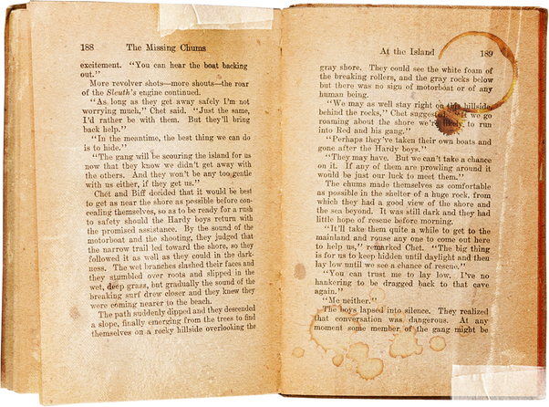


SIPIL-OKI
STRATEGI PENINGKATAN LITERASI LAYANAN PUBLIK MELALUI PENGEMBANGAN SISTEM iPusOKI
Narasumber :
Dra. Elly Fatimah M.Si
Nama Coach :
Srie Agustina, M.E
Nama Mentor :
Muhammad Refly MS, S,Sos., MM
Moderator:
Kabul Aman
NDH 041
Nama Peserta :
ANTONIO ROMADHON, S.Sos.,MM
9

Slide 2

ABSTRAKSI
Perkembangan teknologi informasi dan komunikasi telah membawa perubahan signifikan dalam berbagai sektor, termasuk dalam dunia pendidikan dan perpustakaan. Kabupaten OKI, dengan potensi sumber daya manusia yang terus berkembang, membutuhkan akses yang lebih luas dan mudah terhadap sumber daya informasi untuk menunjang proses pembelajaran dan literasi. Salah satu langkah untuk mewujudkan hal tersebut adalah dengan mengembangkan aplikasi perpustakaan digital yang dapat diakses secara fleksibel oleh masyarakat dan pelajar di Kab. OKI.
Proyek perubahan ini bertujuan untuk mengembangkan aplikasi iPusOKI, sebuah platform perpustakaan digital yang menyediakan layanan peminjaman buku secara online, akses ke koleksi digital, serta fitur-fitur lain yang mendukung literasi masyarakat di Kabupaten Ogan Komering Ilir. Aplikasi ini dirancang untuk mempermudah warga, terutama pelajar dan mahasiswa, dalam mengakses berbagai buku dan bahan bacaan tanpa harus mengunjungi perpustakaan fisik secara langsung.
Pengembangan aplikasi iPusOKI ini dilakukan dengan pendekatan berbasis sistem informasi yang mengintegrasikan teknologi web dan aplikasi mobile, sehingga dapat diakses oleh pengguna dengan perangkat smartphone maupun komputer. Fitur utama yang dikembangkan meliputi Fitur Audio, pilihan Bahasa dan koleksi E-book yang sesuai dengan kebutuhan masyarakat Kab. OKI. Dengan adanya aplikasi iPusOKI, diharapkan dapat meningkatkan minat baca masyarakat, mempermudah akses terhadap bahan bacaan, dan mendukung peningkatan kualitas pendidikan di Kabupaten Ogan Komering Ilir.

Slide 3
Deskripsi proyek perubahan
PENYEBAB :
Tuntutan masyarakat khususnya generasi muda yang mengharapkan layanan literasi publik yang lebih beragam jumlah dan jenis layanan
Perpustakaan Daerah (PUSDA) yang belum memenuhi standar nasional perpustakaan (SNP)
Jumlah pengunjung Perpustakaan yang masih rendah
KONDISI SAAT INI :
Kurangnya perluasan jenis layanan publik khususnya Literasi Masyarakat yang responsif berbasis teknologi informasi,
KONDISI YANG DI HARAPKAN :
Meningkatkan literasi, inpvasi dan kreatifitas generasi muda dan keluarga di pedesaan.
MASALAH UTAMA :
Terbatasnya akses masyarakat ke perpustakaan, terutama di kawasan pedesaan.
DAMPAK :
Menyebabkan rendahnya angka peminjaman bahan pustaka
Rendahnya minat baca masyarakat
Rendahnya inovasi dan kreativitas bagi masyarakat
SOLUSI ALTERNATIF :
Mengembangkan Elektronik Library dalam hal ini aplikasi IpusOKI.
Menyediakan perpustakaan yang sesuai standar nasional perpustakaan (SNP) seperti standar koleksi perpustakaan, standar sarana dan prasarana serta standar pelayanan perpustakaan.
Tersosialisasi secara baik dan meluas kepada user perpustakaan melalui media massa dan Website Kantor.
Peningkatan jangkauan layanan melalui pemanfaatan teknologi informasi dan Pusling (Perpustakaan Keliling)
SOLUSI UTAMA :
Mengembangkan sebuah
e-library yang dilengkapi dengan fitur audio, pilihan Bahasa dan koleksi e-book yang sesuai dengan kebutuhan masyarakat Kab. OKI

Slide 4

TUJUAN
TUJUAN JANGKA PENDEK :
Membentuk Tim Efektif “SIPIL-OKI”.
Melakukan Survey pengembangan fitur kepada masyarakat umum dan mahasiswa terkait sumbang saran penambahan fitur audio dan pilihan bahasa pada aplikasi iPusOKI.
Melakukan Survey kebutuhan jenis bacaan masyarakat Kab. OKI pada aplikasi iPusOKI.
Merancang desain Portal pengembangan SIPIL-OKI.
Meningkatkan kapasitas SDM Pengelola SIPIL-OKI.
TUJUAN JANGKA MENENGAH :
Promosi Digital melalui media sosial dan website Dinas Kearsipan dan Perpustakaan serta dibantu oleh Dinas Komunikasi dan Informatika.
Melakukan Sosialisasi tentang iPusOKI kepada masyarakat dan pelajar/mahasiswa di Kabupaten Ogan Komering Ilir
Menganggarkan penambahan koleksi e-book, penambahan fitur audio dan pilihan bahasa, untuk aplikasi iPusOKI dengan PT. Enam Kubuku Indonesia.
TUJUAN JANGKA PANJANG :
Terlaksananya MoU dengan Dinas PMD, Dinas Kominfo, Bunda Literasi, Pengelola Perpustakaan Desa, Pengelola Perpustakaan Sekolah agar aplikasi iPusOKI semakin dikenal dan bermanfaat di masyarakat Kabupaten OKI.
Hasil Monitoring dan Evaluasi program SIPIL OKI sebagai feedback.

Slide 5
MANFAAT ROYEK PERUBAHAN
MANFAAT
Akses Mudah ke Sumber Daya Informasi: diharapkan agar bermanfaat bagi warga dan pelajar di Kabupaten Ogan Komering Ilir sehingga dapat mengakses berbagai koleksi buku, jurnal, dan materi pembelajaran secara digital tanpa perlu mengunjungi perpustakaan fisik.
Meningkatkan Literasi Digital: Penggunaan aplikasi perpustakaan digital dapat meningkatkan keterampilan teknologi dan literasi digital bagi masyarakat, terutama bagi generasi muda yang lebih terampil dengan teknologi.
Efisiensi dalam Pengelolaan Sumber Daya Perpustakaan: Proses peminjaman, pengembalian, serta pendataan koleksi dapat dilakukan secara otomatis dan lebih terstruktur, mengurangi kesalahan administratif dan meningkatkan pelayanan.
Peningkatan Aksesibilitas Pendidikan: Aplikasi ini juga membuka peluang bagi mereka yang tinggal di daerah terpencil untuk mengakses bahan ajar yang tidak selalu tersedia di tempat mereka.
Dukungan terhadap Kebijakan Pemerintah dalam Pengembangan E-Government: Aplikasi perpustakaan digital seperti IPUSOKI dapat mendukung program pemerintah dalam mempercepat implementasi e-government, di mana layanan publik dapat lebih mudah diakses secara digital.
Peningkatan Kualitas Pendidikan: Dengan tersedianya sumber daya belajar yang lebih lengkap dan mudah diakses, aplikasi ini dapat meningkatkan kualitas pendidikan, terutama dalam hal ketersediaan materi yang relevan untuk siswa, guru, dan masyarakat yang ingin terus belajar.

Slide 6
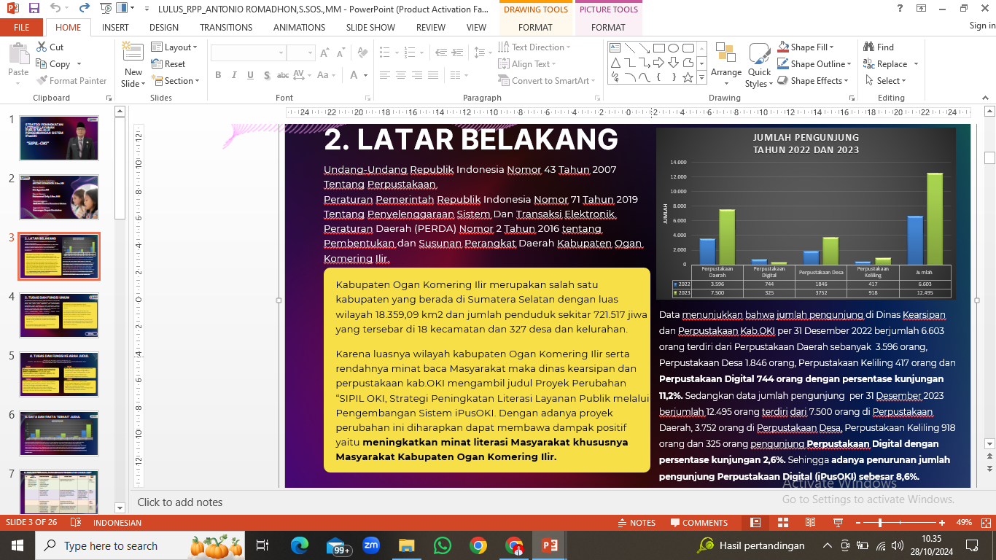
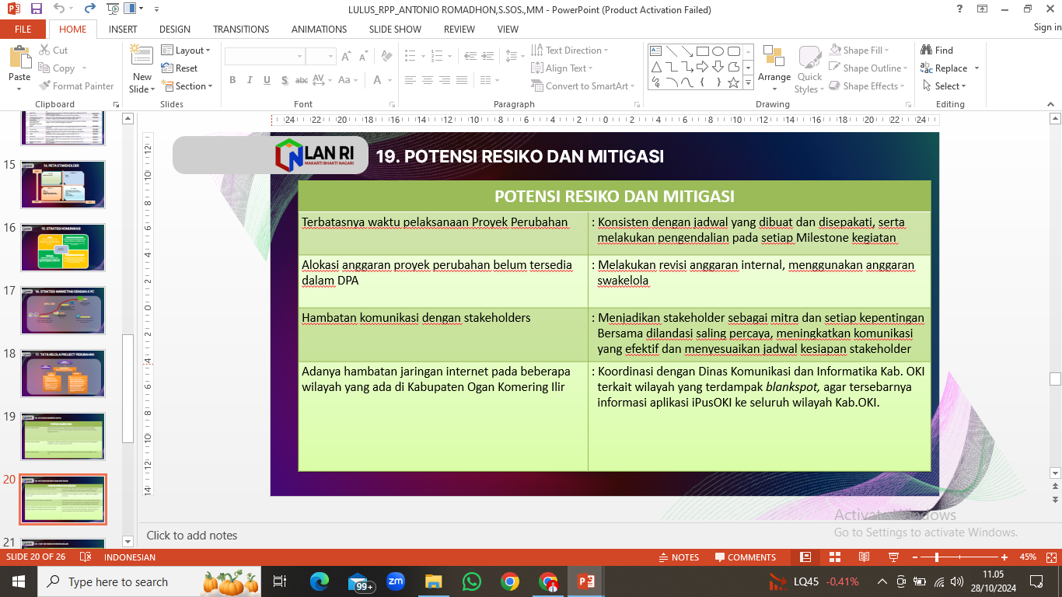
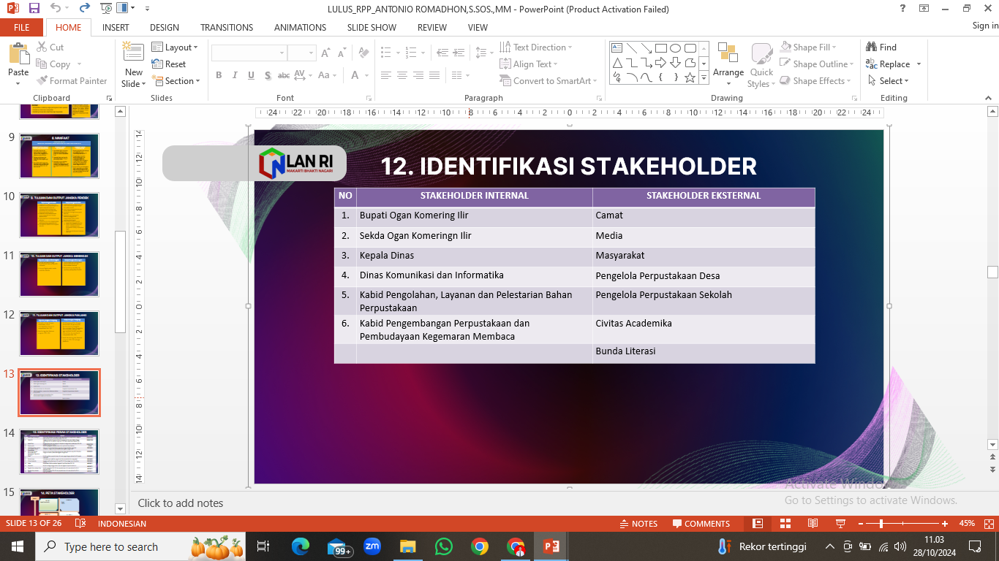
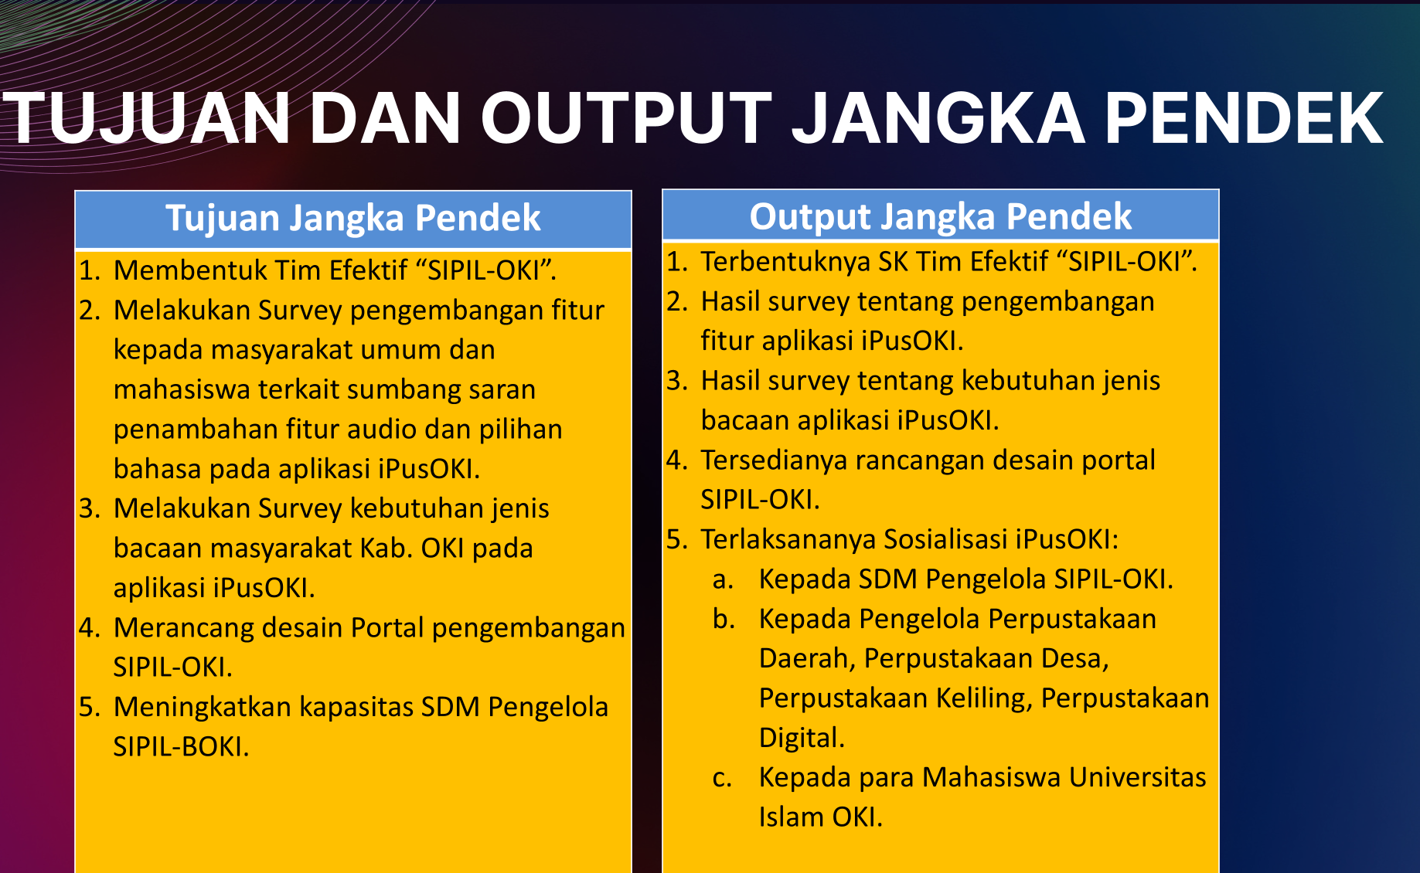
MASUKAN NARASUMBER
TINDAKLANJUT
1. LATAR BELAKANG :
Agar dimasukkan data dan fakta trend (time series), pengguna/penggiat perpustakaan dari tahun 2022 dan 2023
2. IDENTIFIKASI STAKEHOLDERS :
Agar diperbaki identifikasi stakeholder internal dan eksternal
3. SURVEI PENGEMBANGAN FITUR :
Agar dilakukan survey pengembangan fitur terhadap Masyarakat Umum dan mahasiswa terkait sumbang saran penambahan fitur audio dan pilihan bahasa pada aplikasi iPusOKI
4. POTENSI RESIKO DAN MITIGASI :
Agar ditambahkan resiko dan mitigasi terkait terkait wilayah yang terdampak blankspot di Kab. OKI
5. SURVEI KEBUTUHAN :
Agar ditambahkan Survey kebutuhan jenis bacaan Masyarakat untuk mendukung penambahan e-book pada aplikasi iPusOKI
1. LATAR BELAKANG :
Sudah dimasukkan data dan fakta trend (time series), pengguna/penggiat perpustakaan dari tahun 2022 dan 2023
4. POTENSI RESIKO DAN MITIGASI :
telah ditambahkan resiko dan mitigasi terkait terkait wilayah yang terdampak blankspot di Kab. OKI
3. SURVEI PENGEMBANGAN FITUR :
Telah dilakukan surver pengembangan fitur terhadap Masyarakat Umum dan mahasiswa terkait sumbang saran penambahan fitur audio dan pilihan bahasa pada aplikasi iPusOKI
2. IDENTIFIKASI STAKEHOLDERS :
Sudah diperbaki identifikasi stakeholder internal dan eksternal
5. SURVEI KEBUTUHAN :
Telah ditambahkan survey kebutuhan jenis bacaan Masyarakat untuk mendukung penambahan
E-book pada aplikasi iPusOKI

Slide 7



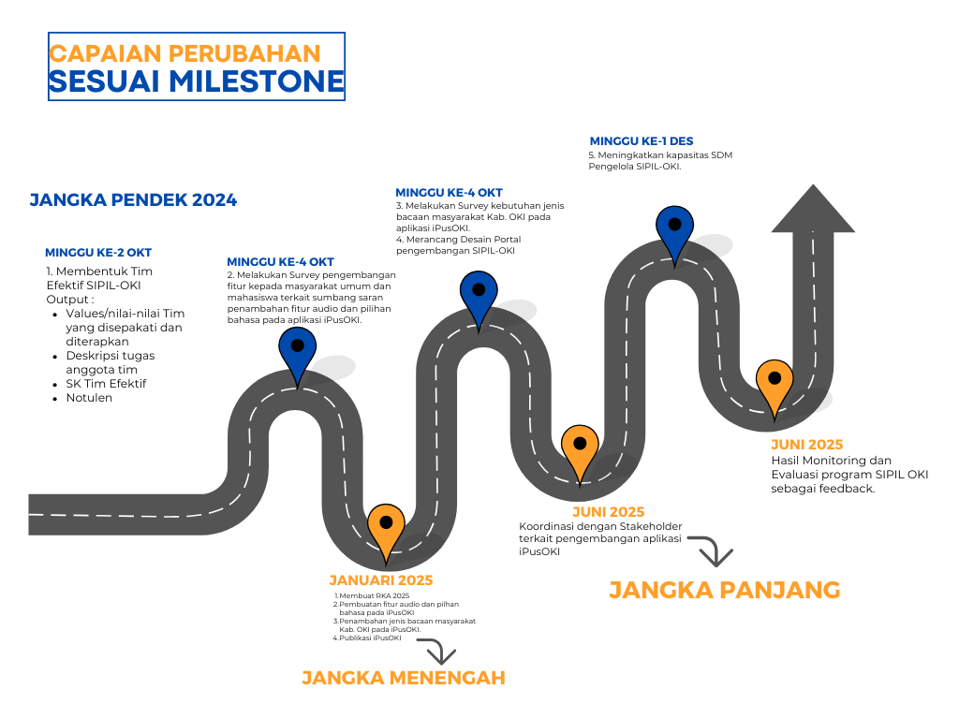
IMPLEMENTASI PROYEK PERUBAHAN

Slide 8
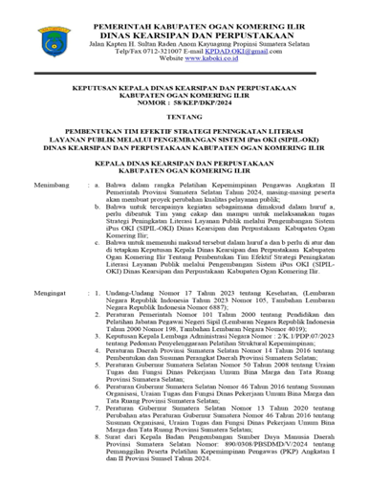
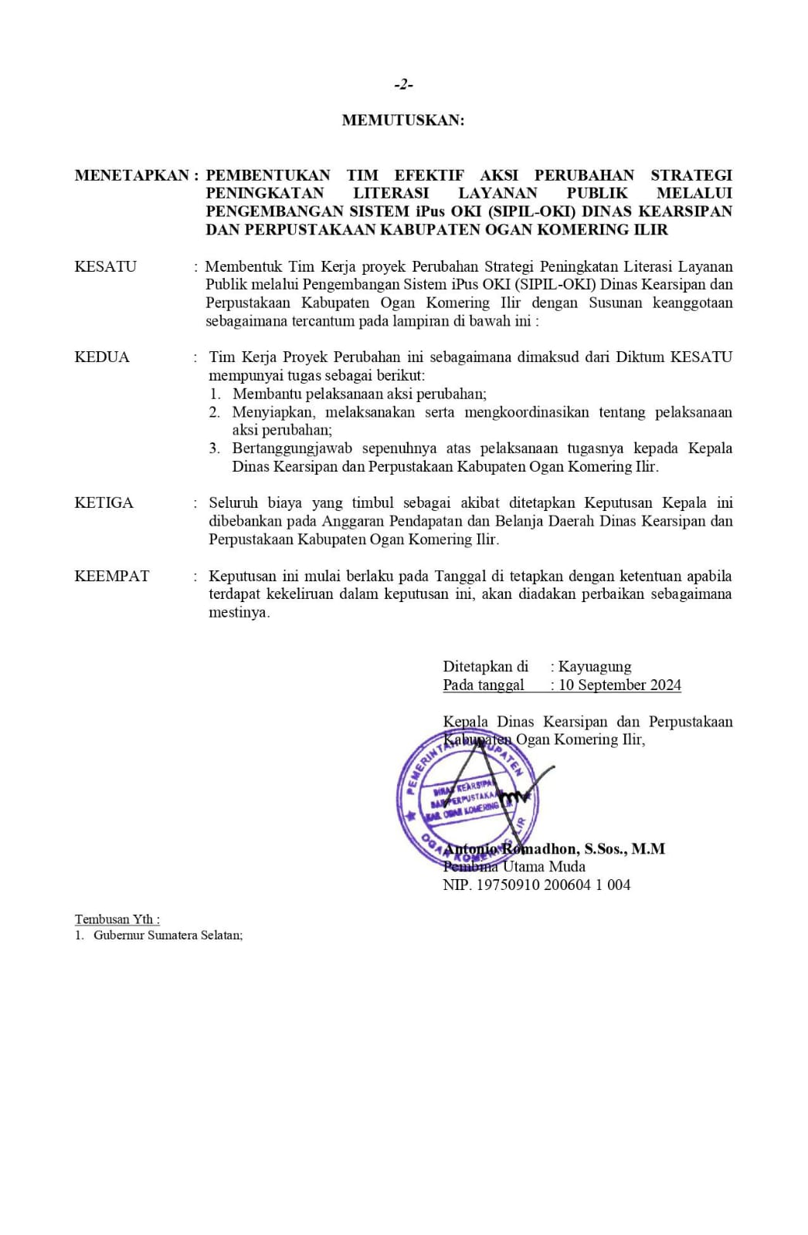
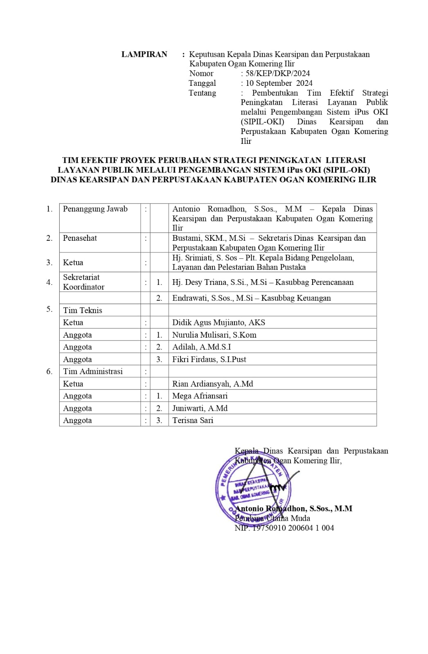
1. TERBENTUKNYA SK TIM EFEKTIF

Slide 9
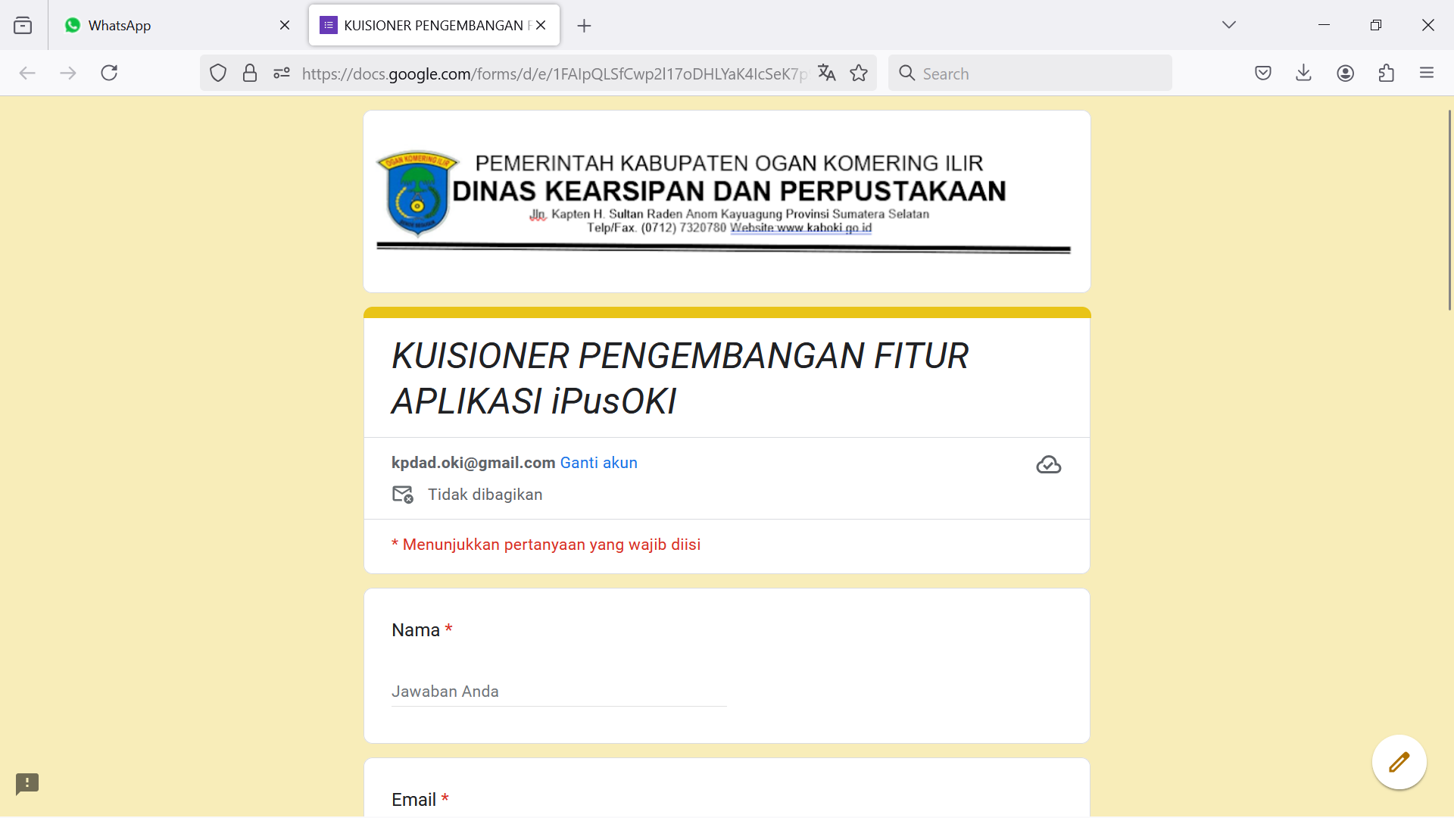
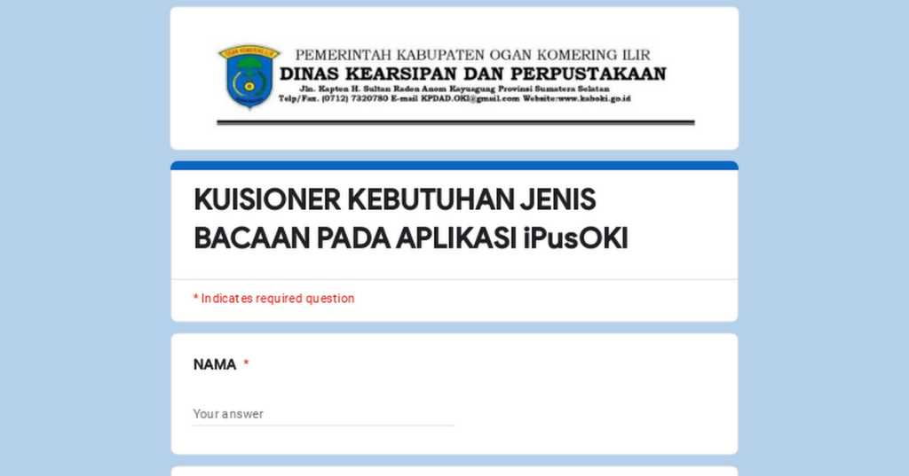
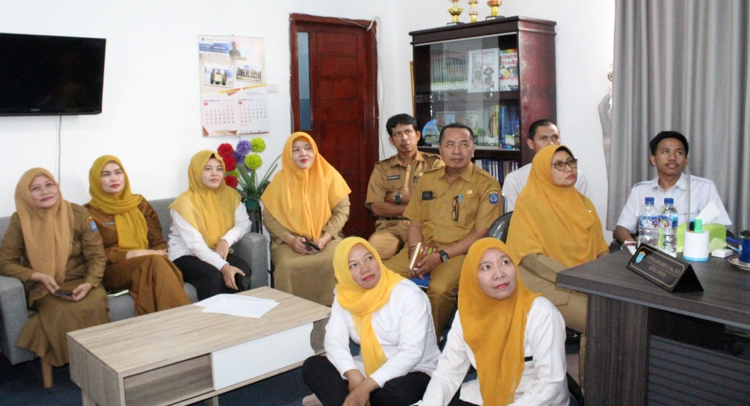
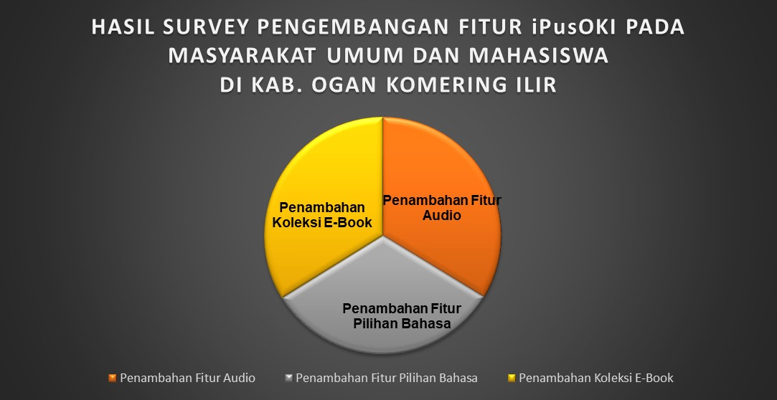
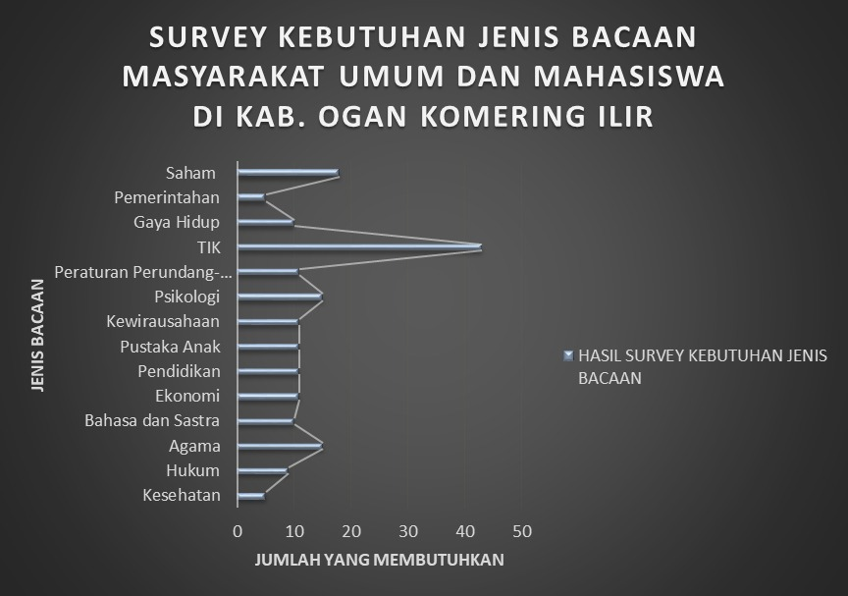
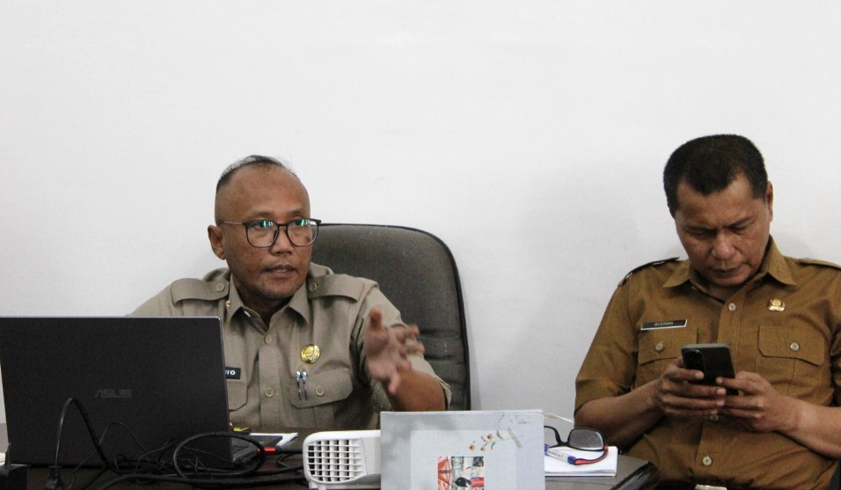
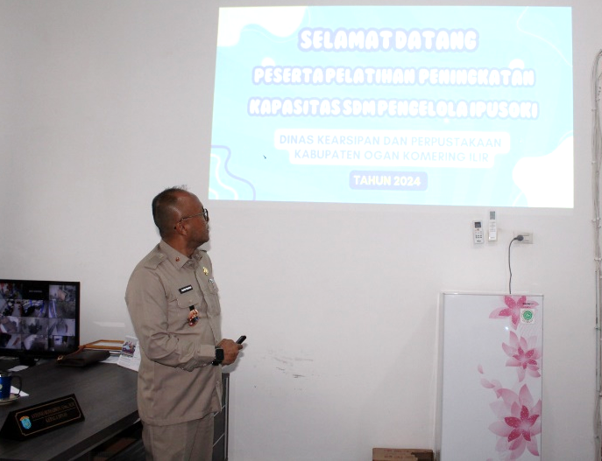
2.GRAFIK HASIL SURVEY PENGEMBANGAN FITUR DAN KEBUTUHAN JENIS BACAAN
3. MENINGKATKAN KAPASITAS SDM PENGELOLA SIPIL-OKI

Slide 10
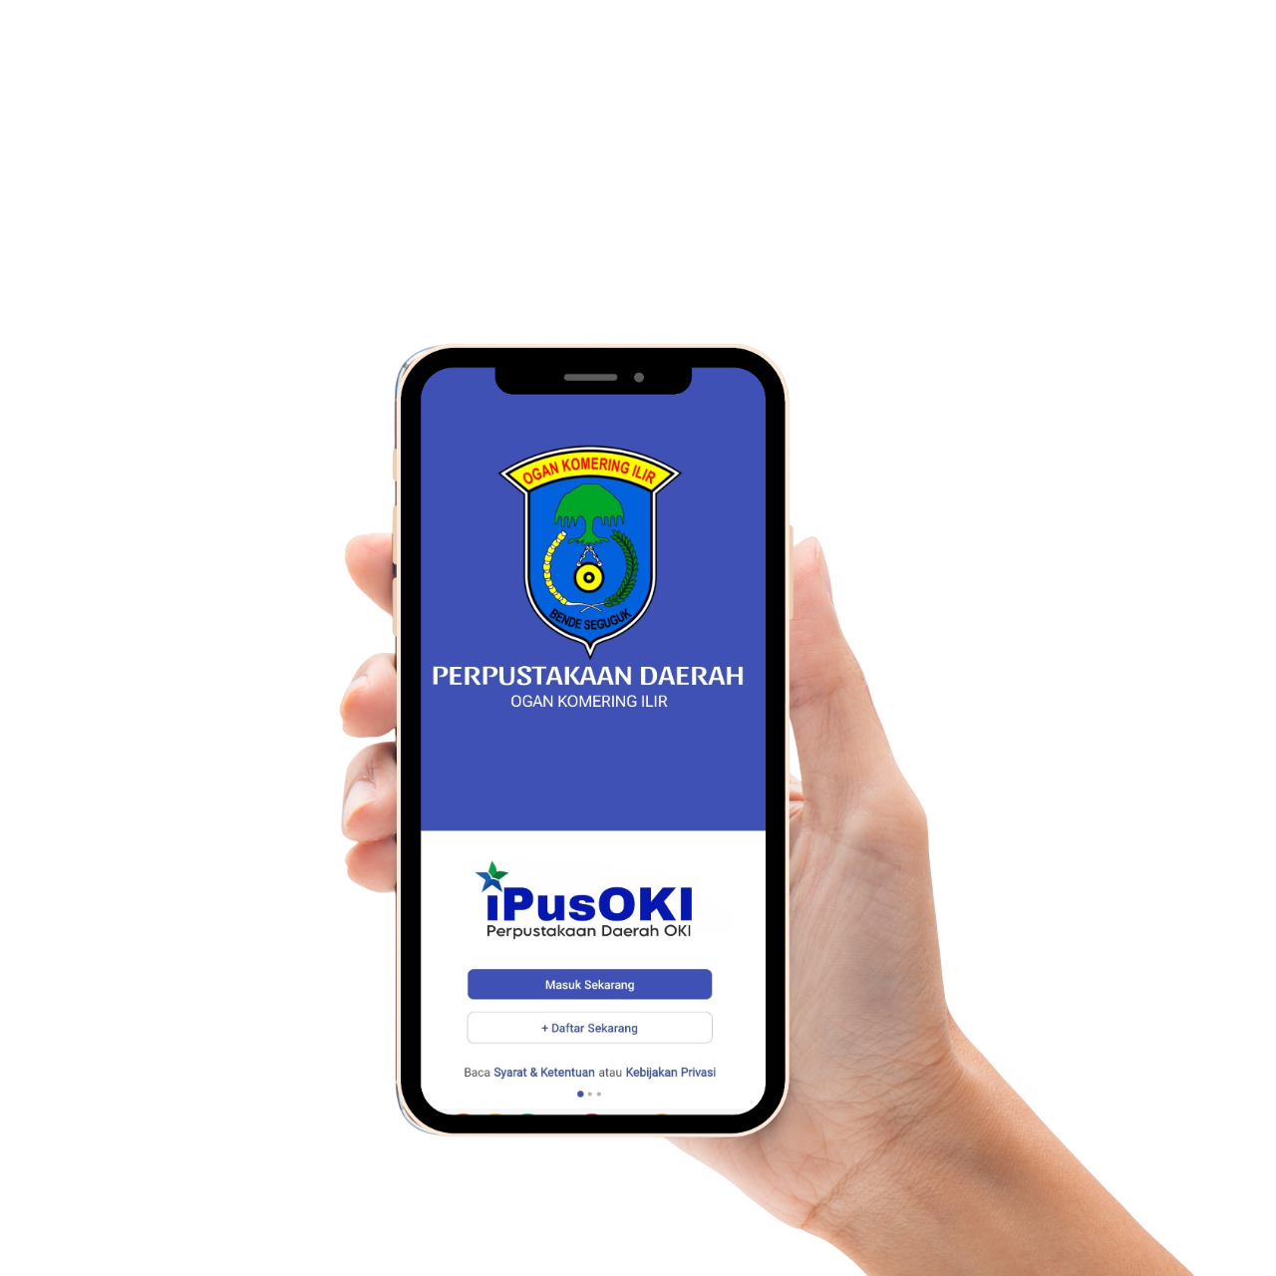
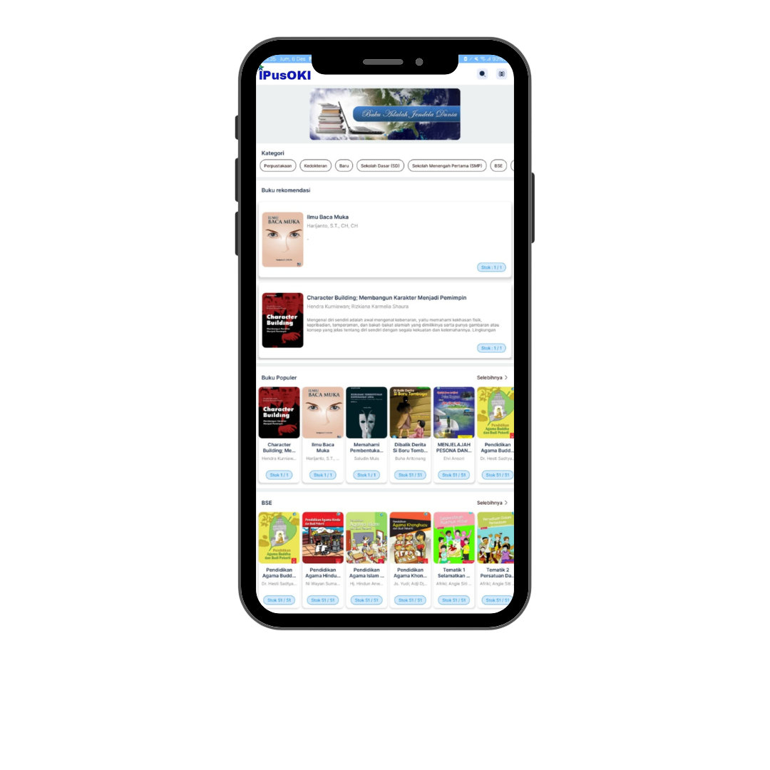
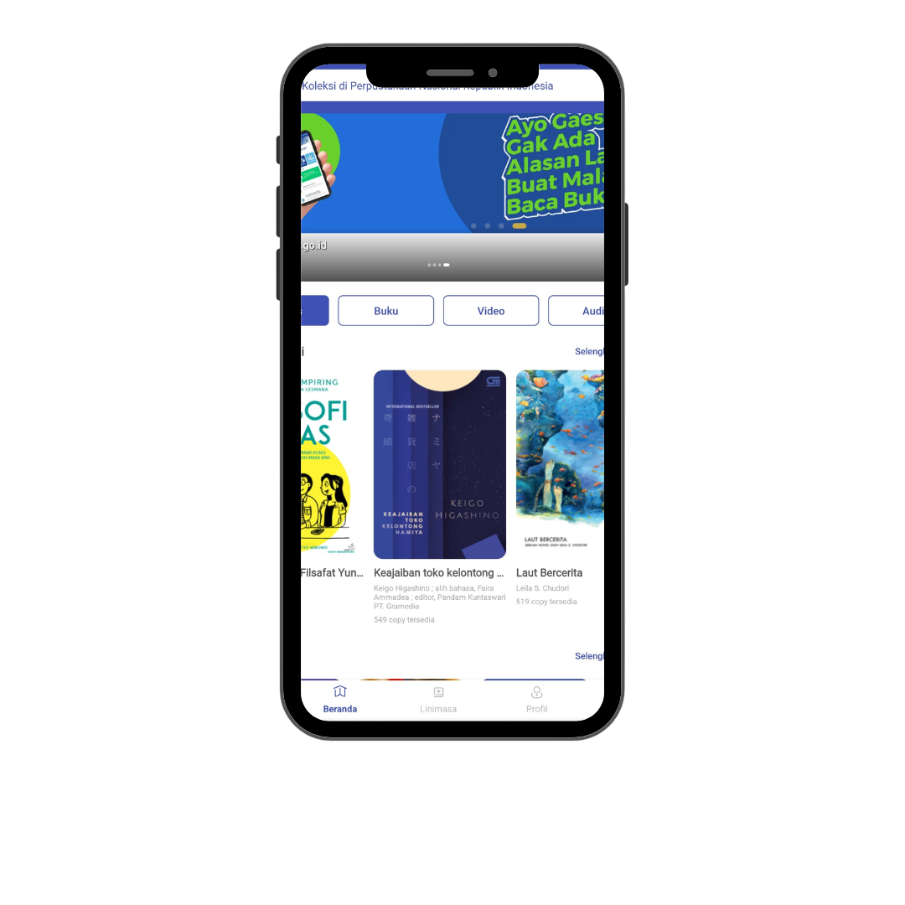
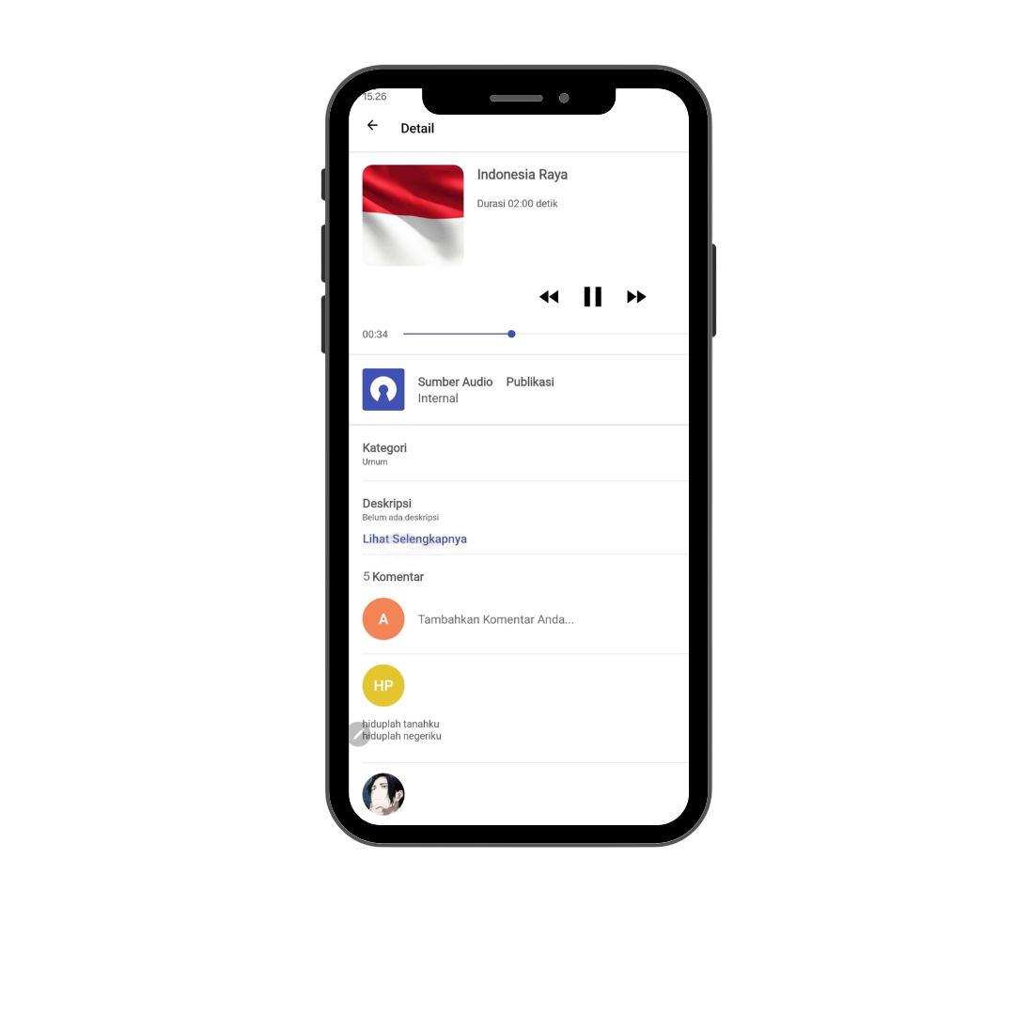
4. RANCANGAN PROTOTYPE

Slide 11




KEPEMIMPINAN STRATEGIS
RESIKO :
1. Terbatasnya waktu pelaksanaan Proyek Perubahan.
2. Alokasi anggaran proyek perubahan belum tersedia dalam DPA
3. Hambatan komunikasi dengan stakeholders
4. Adanya hambatan jaringan internet pada beberapa wilayah yang ada di Kabupaten Ogan Komering Ilir
FAKTOR KUNCI KEBERHASILAN :
Dukungan pemimpinan : memegang peran penting untuk keberhasilan project perubahan.
Dukungan Stakeholders : Dukungan ini bisa dalam bentuk pendanaan, kebijakan, maupun partisipasi aktif dalam penerapan perpustakaan digital.
Infrastruktur Teknologi yang memadai : Proyek digital seperti iPusOKI membutuhkan infrastruktur teknologi yang baik, termasuk akses internet yang stabil, perangkat keras (server, komputer), dan perangkat lunak manajemen perpustakaan digital.
Sosialisasi dan Promosi yang Efektif : Promosi yang efektif akan membantu memperkenalkan iPusOKI kepada audiens yang lebih luas, termasuk sekolah-sekolah, komunitas, dan individu.
SDM yang Kompeten : Sumber daya manusia (SDM) adalah inti dari implementasi proyek. Pelatihan yang tepat untuk pustakawan, guru, dan staf perpustakaan

Slide 12
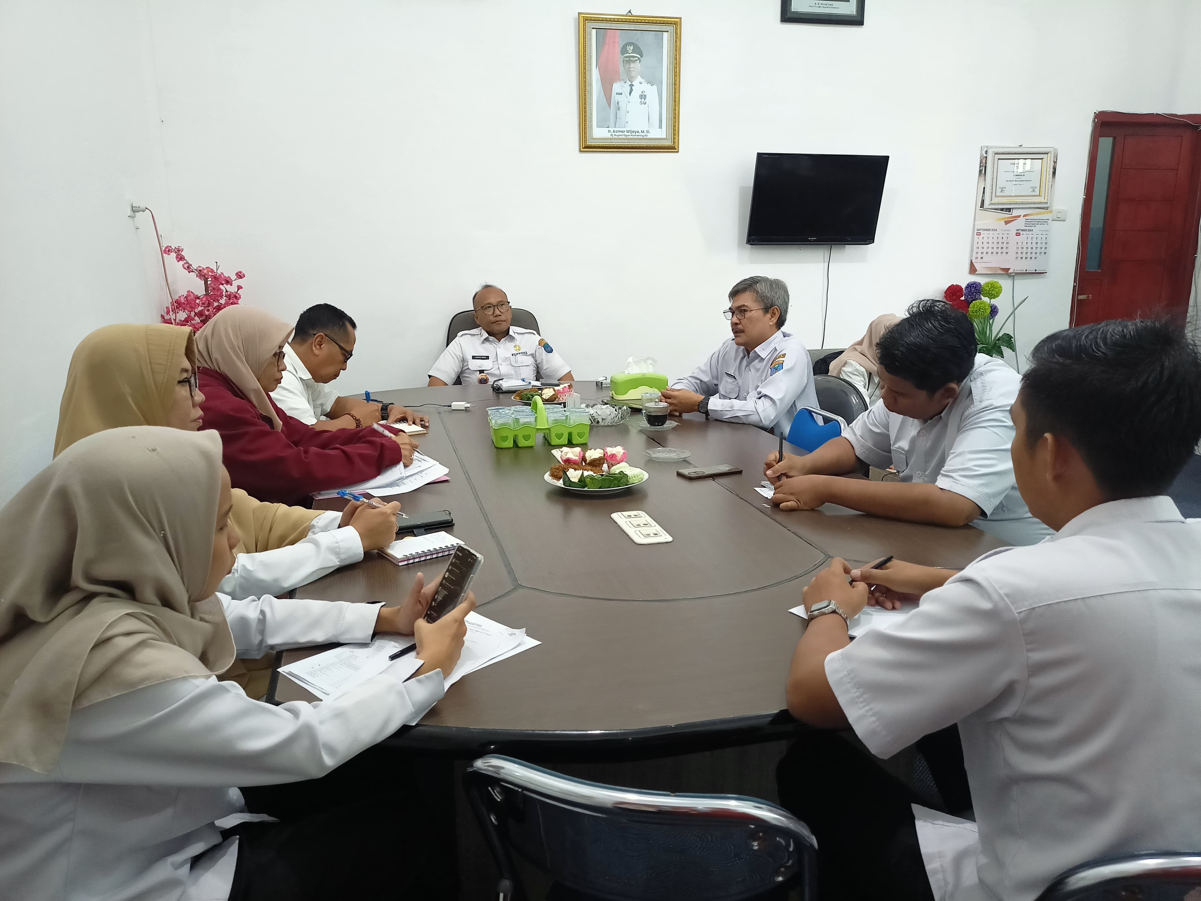
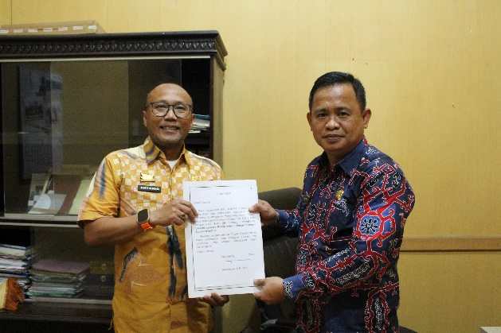
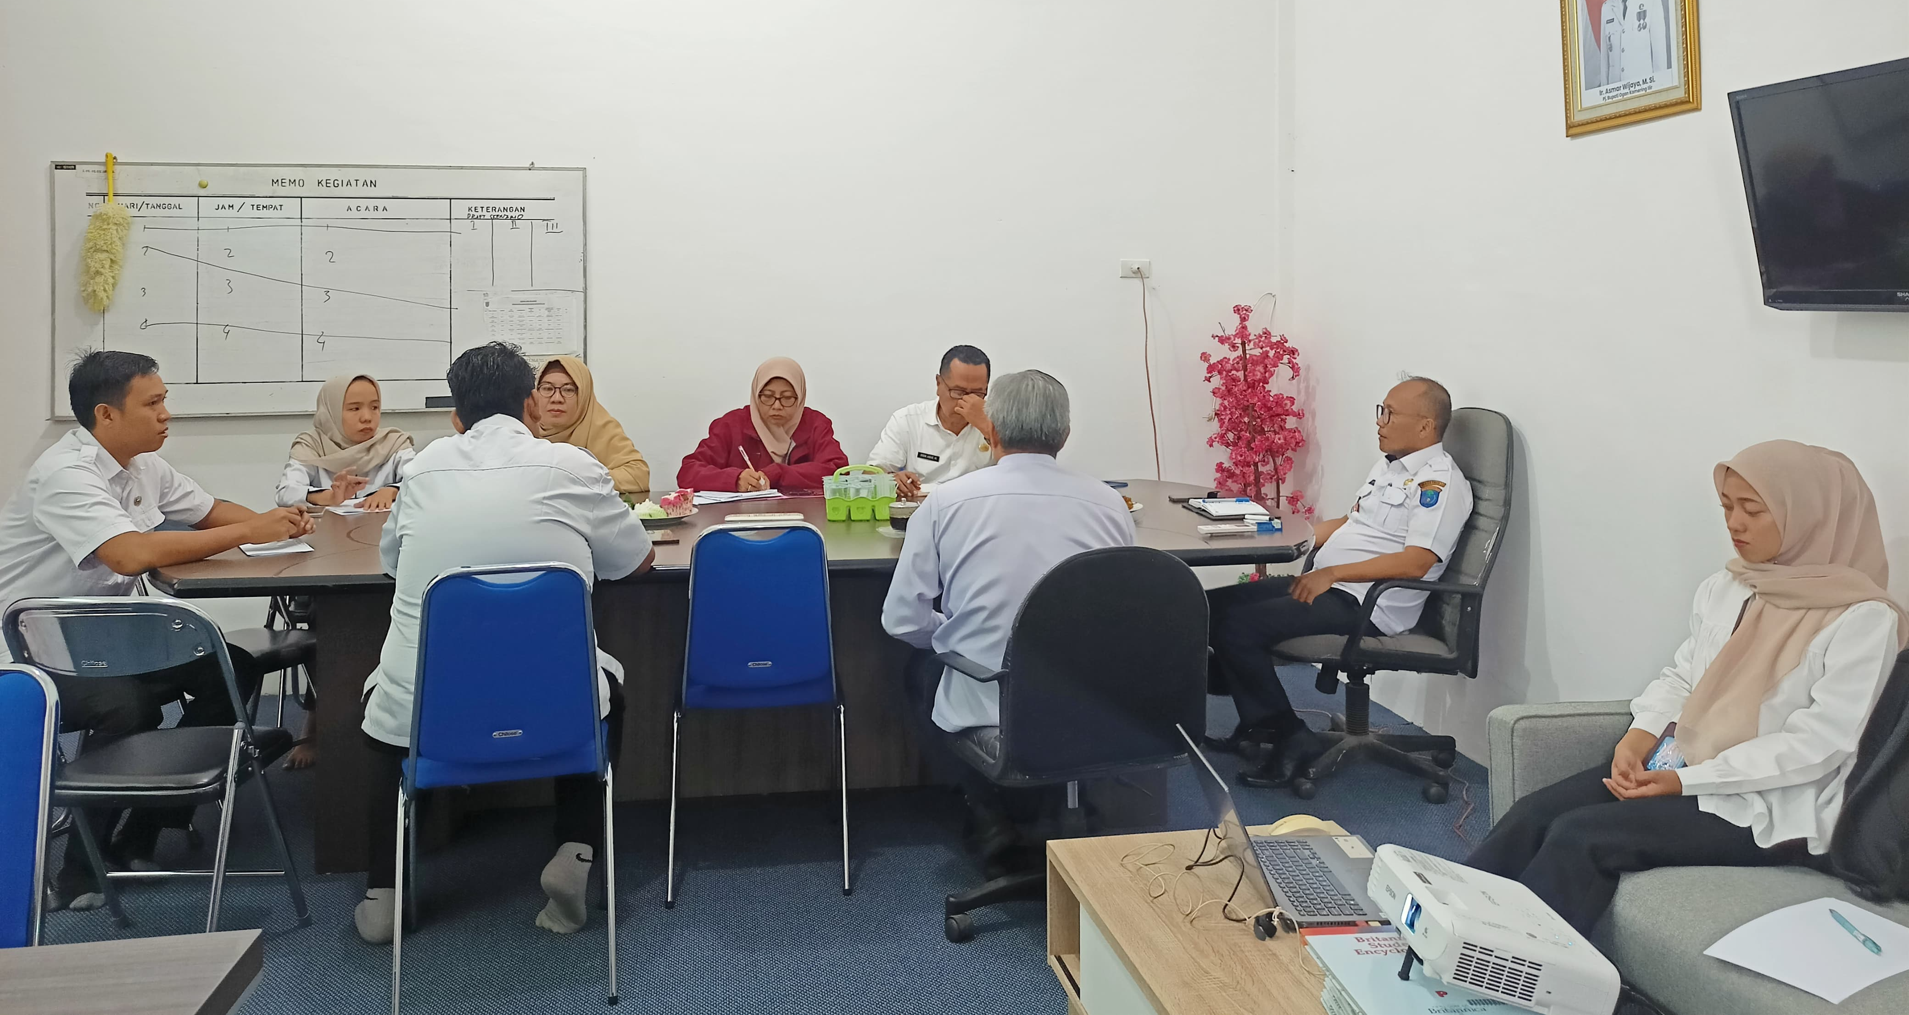
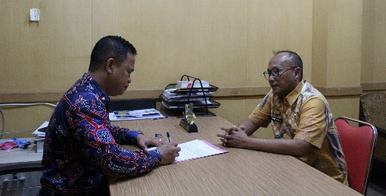
IMPLEMENTASI KEPEMIMPINAN STRATEGIS
Melakukan Mitigasi Resiko
1. TELAH MAMPU MEMANAJEMEN DAN MEMIMPIN TIM EFEKTIF
2. TELAH MAMPU KOORDINASI DENGAN DINAS KOMUNIKASI DAN INFORMATIKA TERKAIT PROMOSI DIGITAL

Slide 13
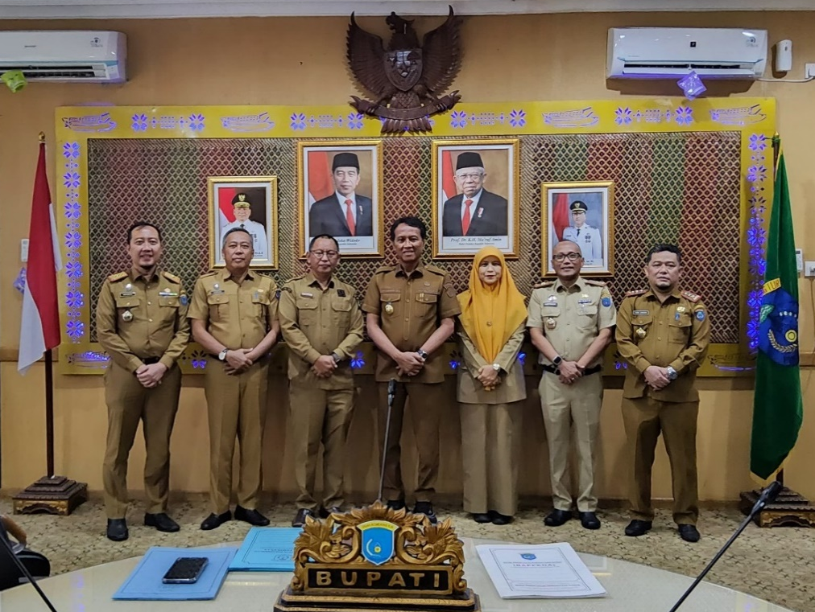
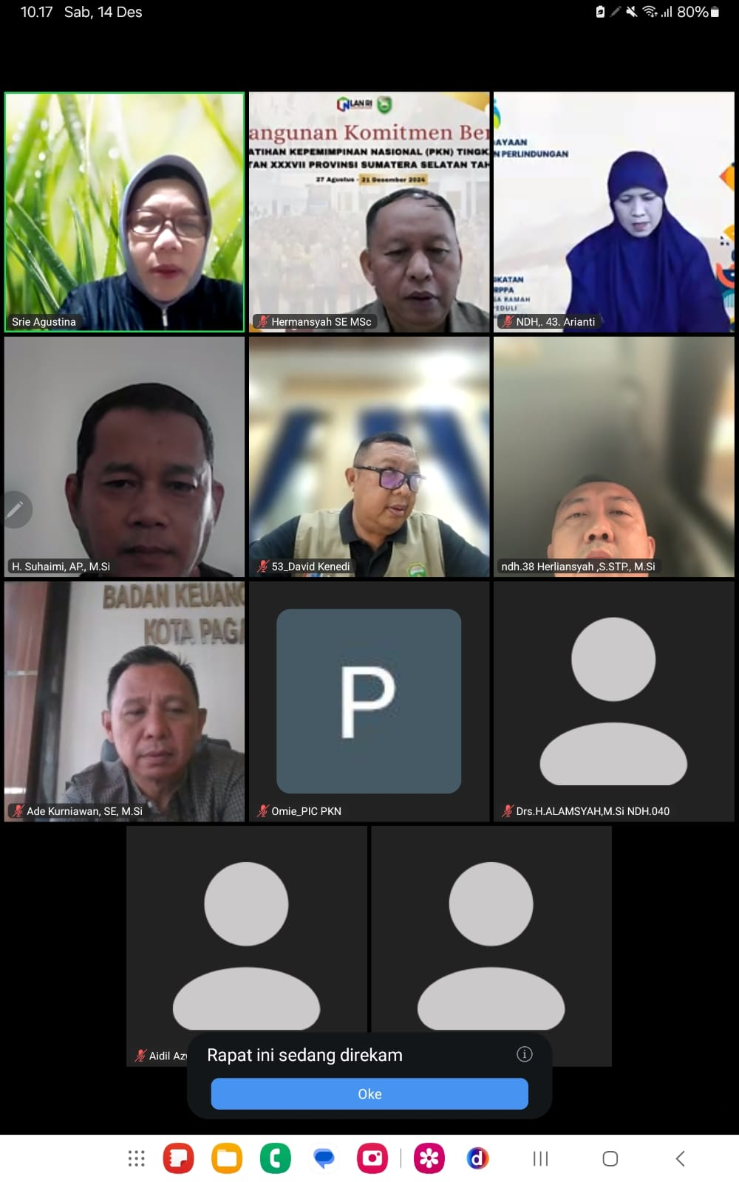
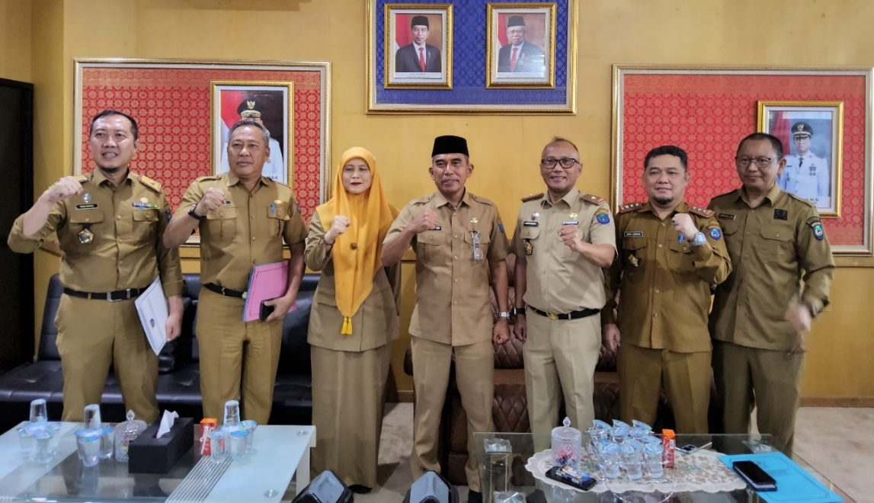
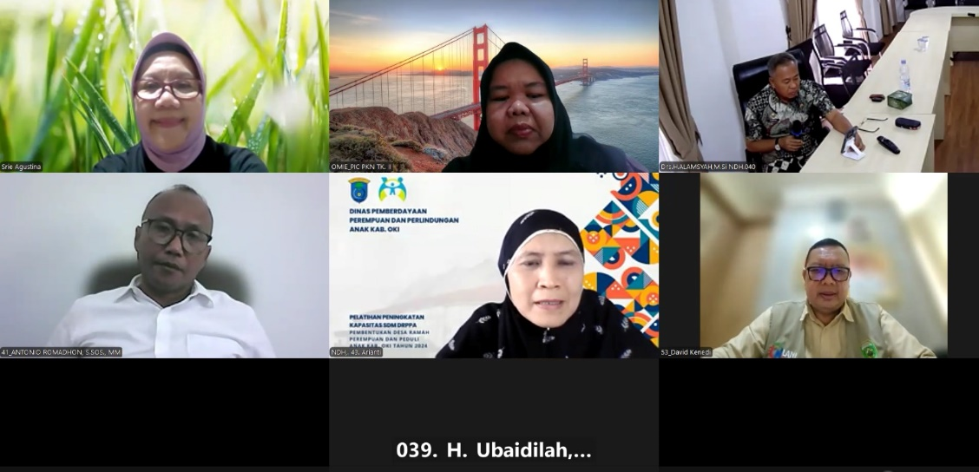
3. TELAH MAMPU MENJALIN KOMUNIKASI YANG INTENS DENGAN PEJABAT PEMBINA KEPEGAWAIAN DAN MENTOR
4. TELAH MAMPU MENJALIN KOMUNIKASI YANG INTENS DENGAN COACH

Slide 14
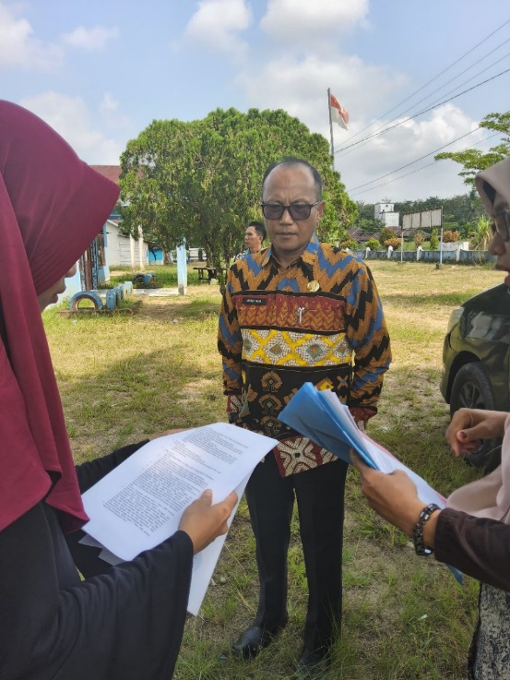
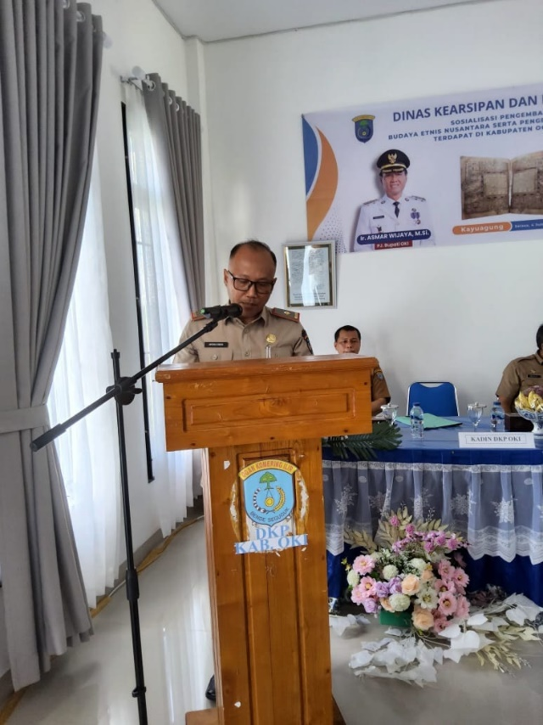
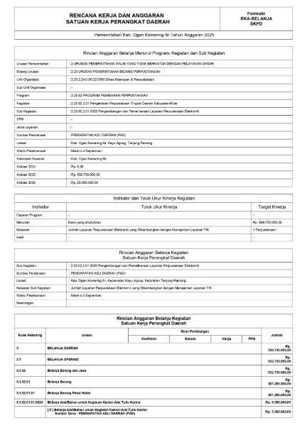
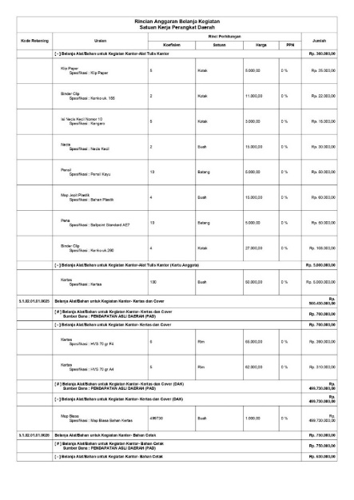
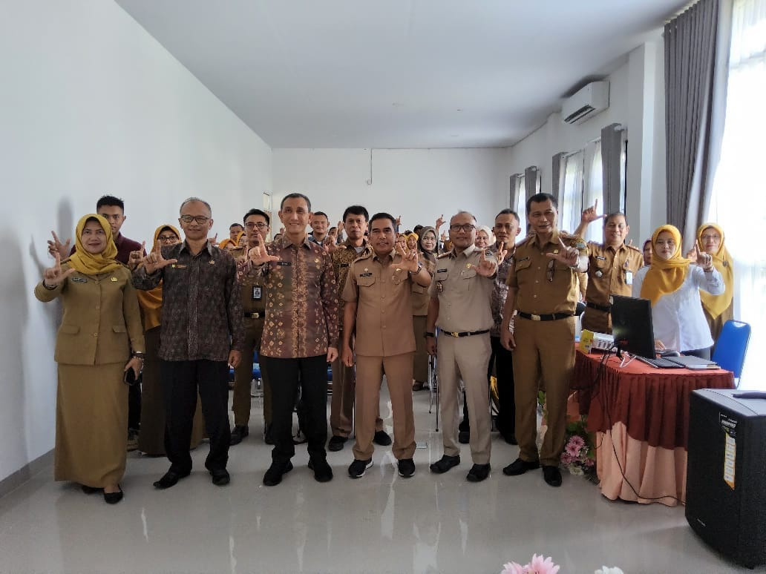
4. TELAH MAMPU MEMONITORING TERKAIT WILAYAH YANG TERDAMPAK BLANKSPOT, AGAR TERSEBARNYA INFORMASI APLIKASI IPUSOKI KE SELURUH WILAYAH KAB.OKI
6. TELAH MAMPU MELAKUKAN SOSIALISASI IPUSOKI
5. TELAH MAMPU MENGANGGARAN INTERNAL, MENGGUNAKAN ANGGARAN SWAKELOLA (APBD)

Slide 15
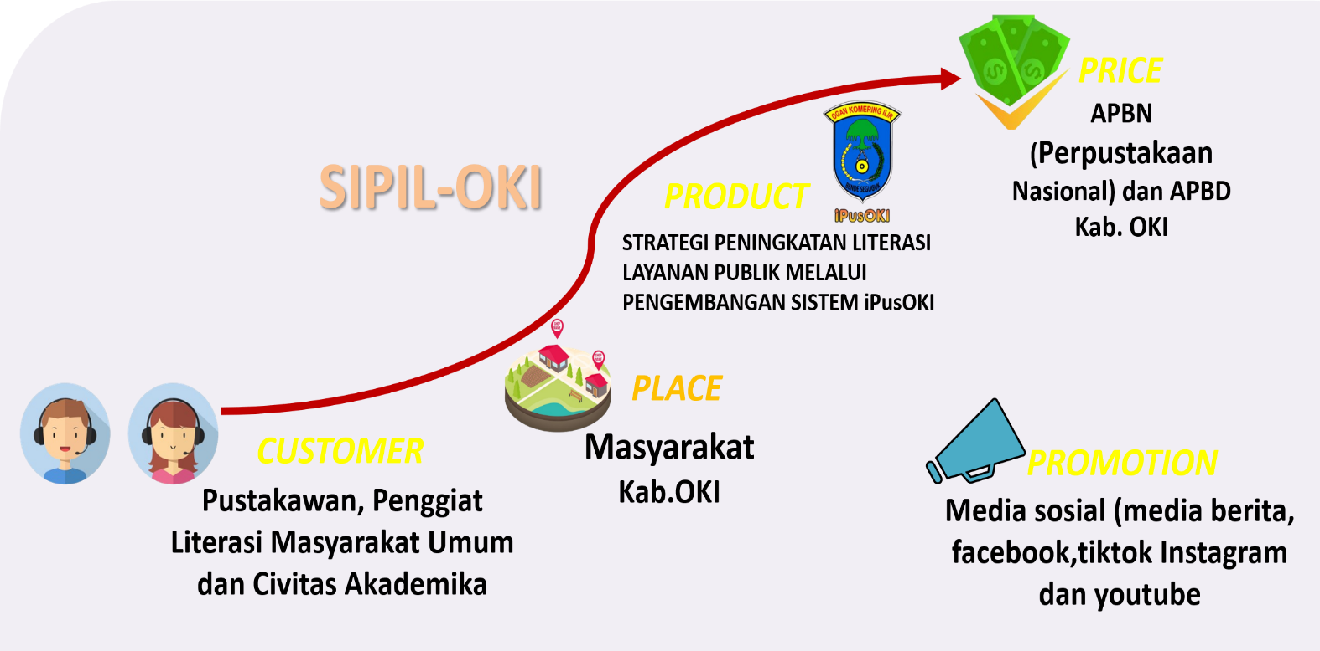
IMPLEMENTASI STRATEGI MARKETING
Menggunakan Konsep 4P IC
(Product, Price, Place, Promotion and Costumer)

Slide 16
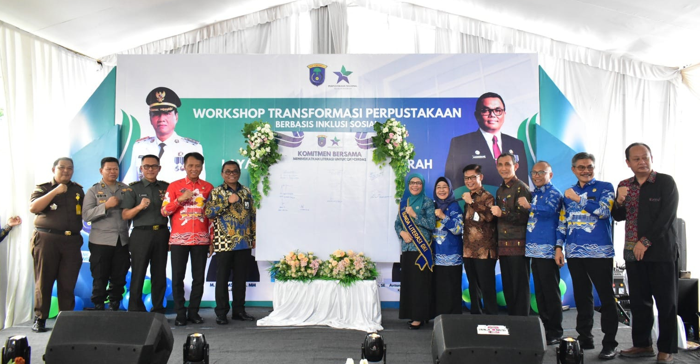
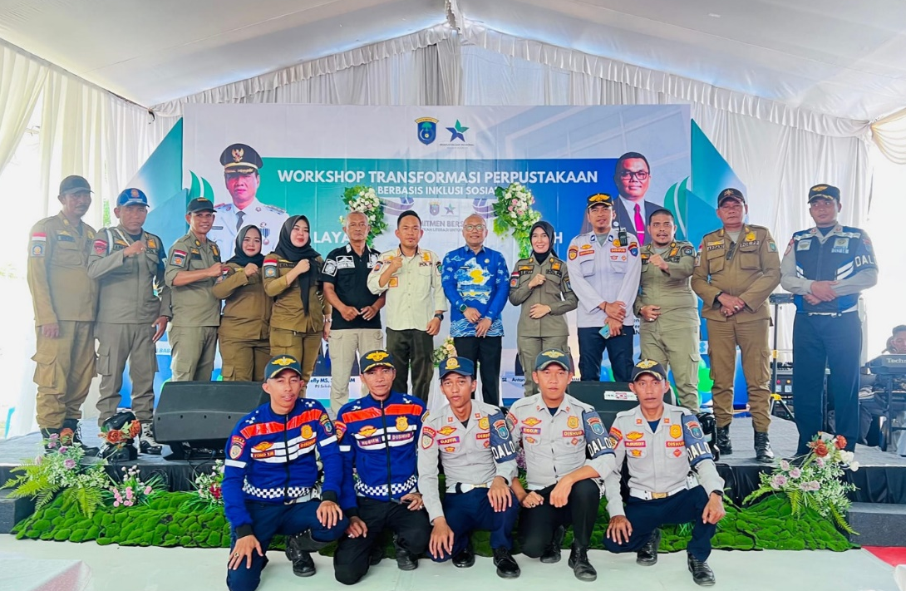
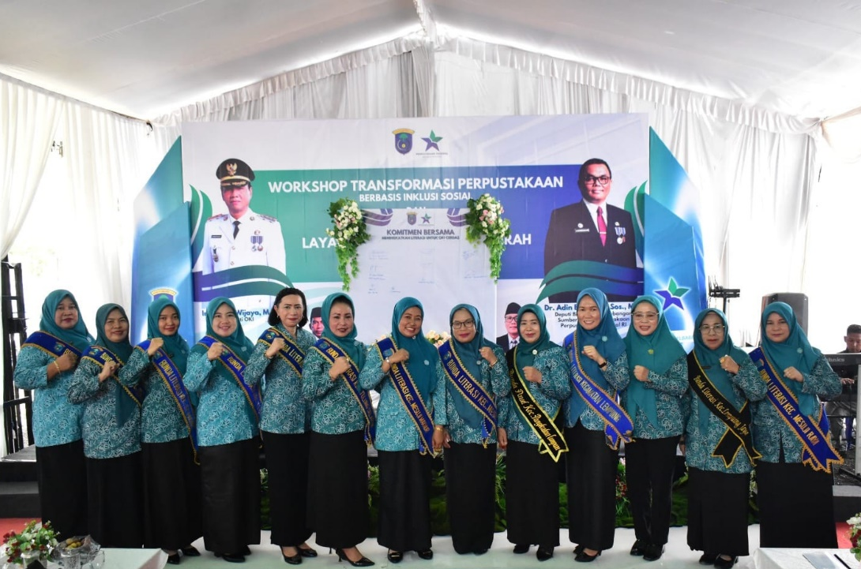
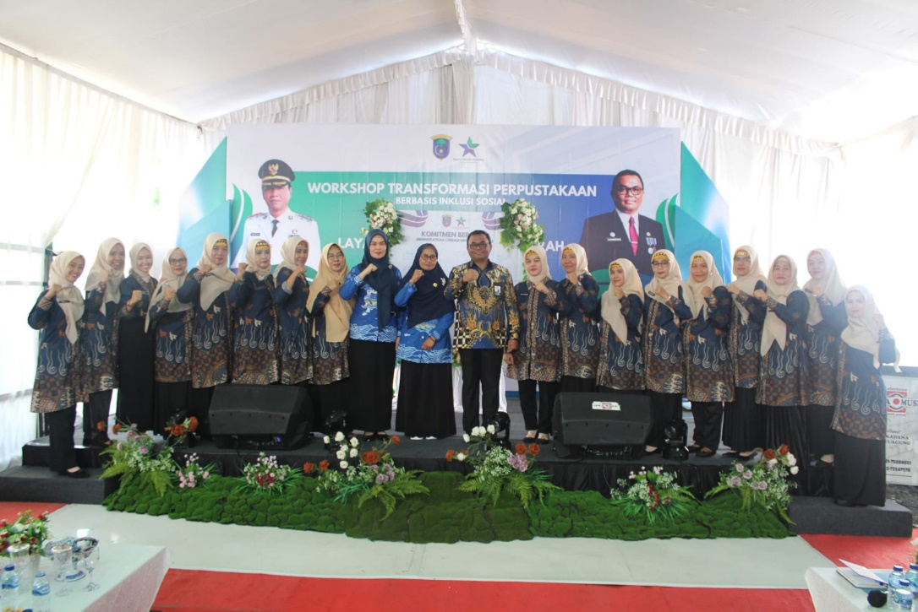
Dokumentasi Implementasi Strategi MarketinG

Slide 17
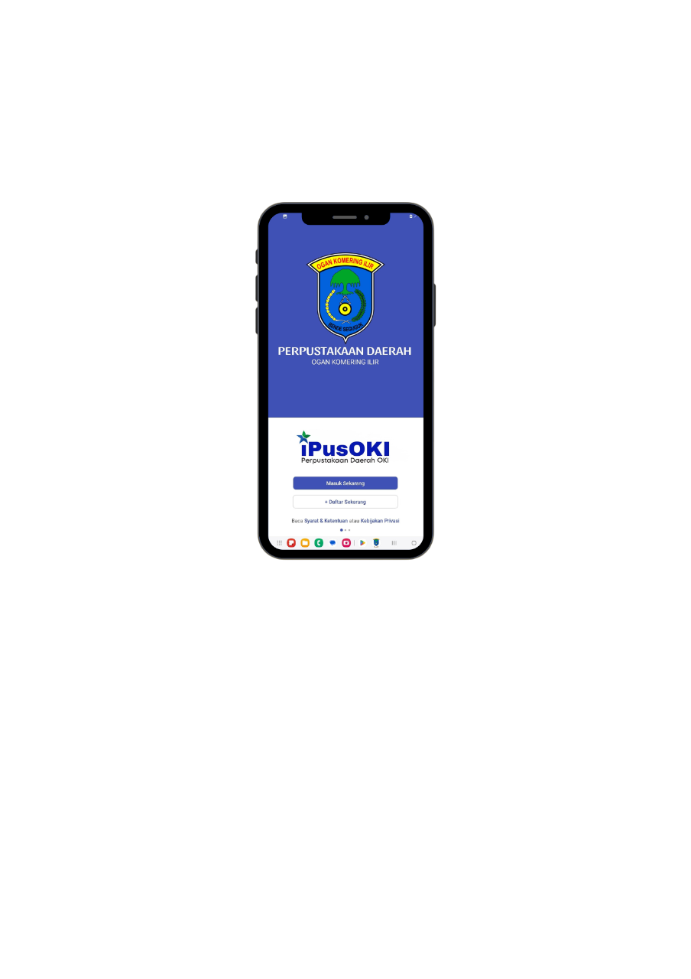
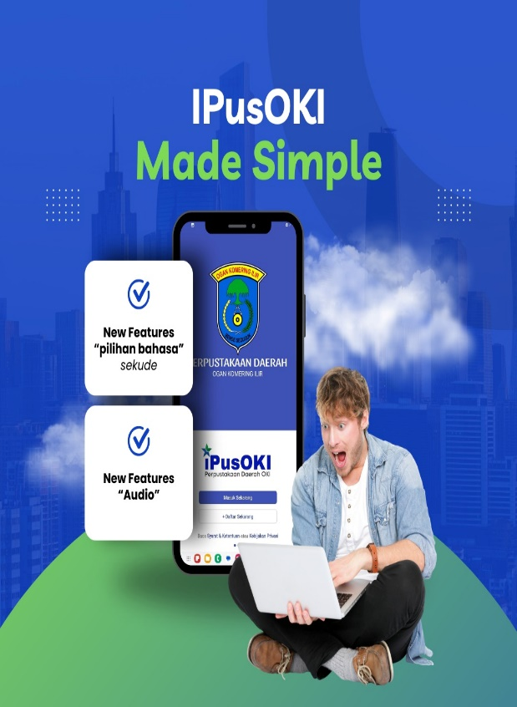
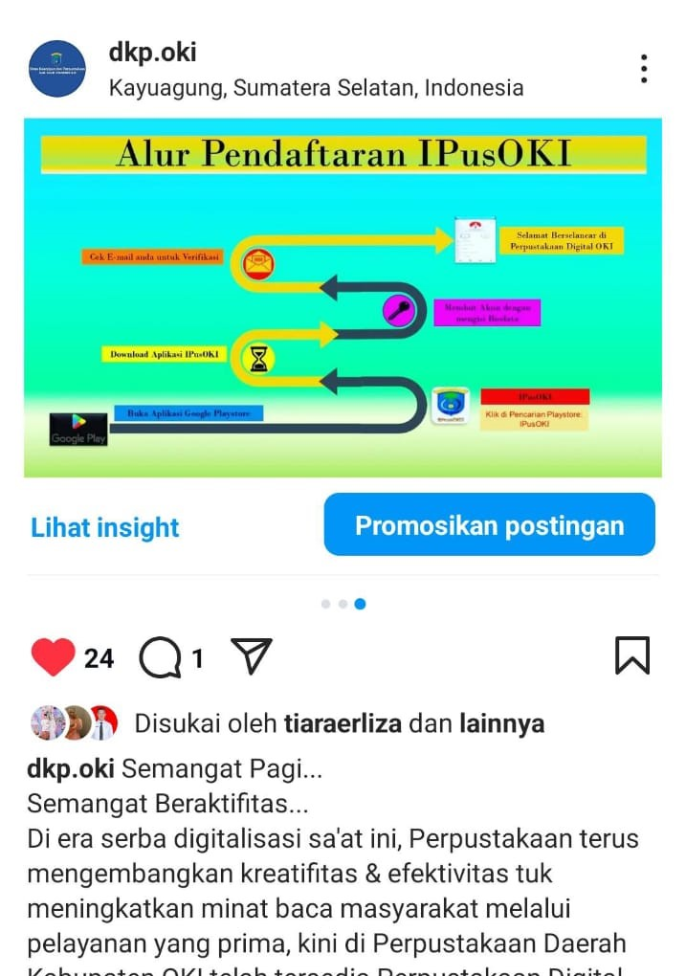

Slide 18
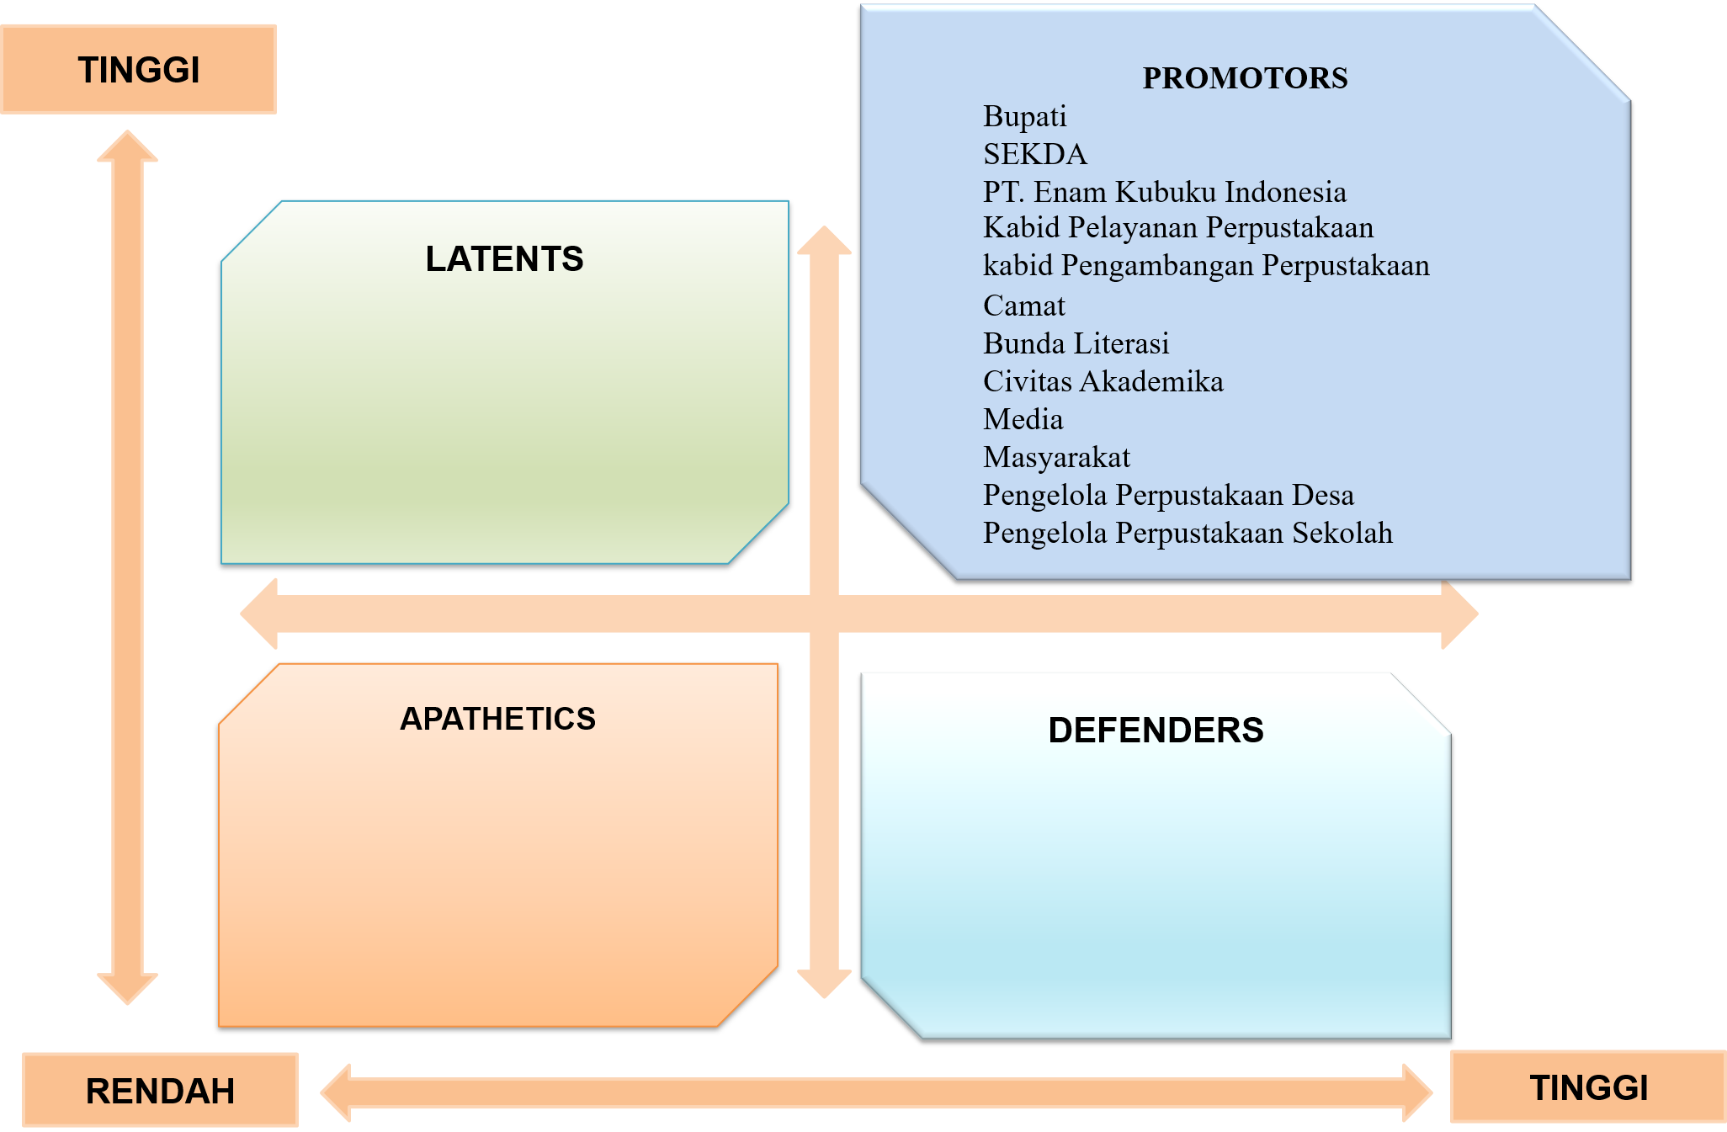
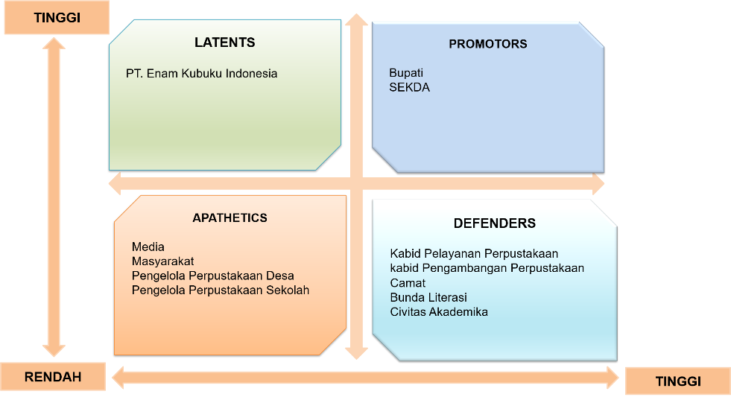
PERUBAHAN PETA STAKEHOLDER :
Dari Perubahahan Peta Stakeholder tersebut maka baik dari Latents, Apathetics, maupun Defender pindah ke Promotors.
before
after

Slide 19




KEBERLANJUTAN PROYEK PERUBAHAN
Dikembangkannya aplikasi iPusOKI dengan fitur terbaru seperti koleksi e-book, penambahan fitur audio dan pilihan Bahasa bersama PT. Enam Kubuku Indonesia.
Dikenalnya aplikasi iPusOKI oleh Masyarakat umum dan mahasiswa yang ada di Kabupaten Ogan Komering Ilir lewat promosi Digital.
Sosialisasi tentang iPusOKI kepada masyarakat dan pelajar/mahasiswa di Kabupaten Ogan Komering Ilir.
Menjalin sinergitas dengan Dinas PMD, Dinas Kominfo, Bunda Literasi, Pengelola Perpustakaan Desa, Pengelola Perpustakaan Sekolah agar aplikasi iPusOKI semakin dikenal dan bermanfaat di masyarakat Kabupaten OKI.
Hasil Monitoring dan Evaluasi program SIPIL OKI sebagai feedback.

Slide 20
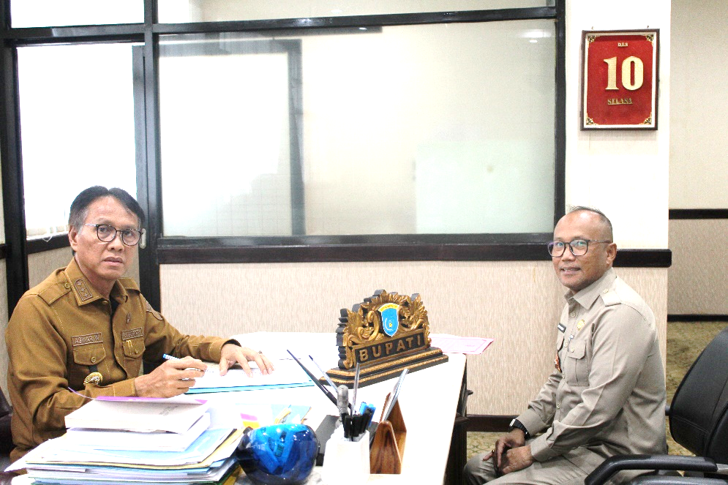
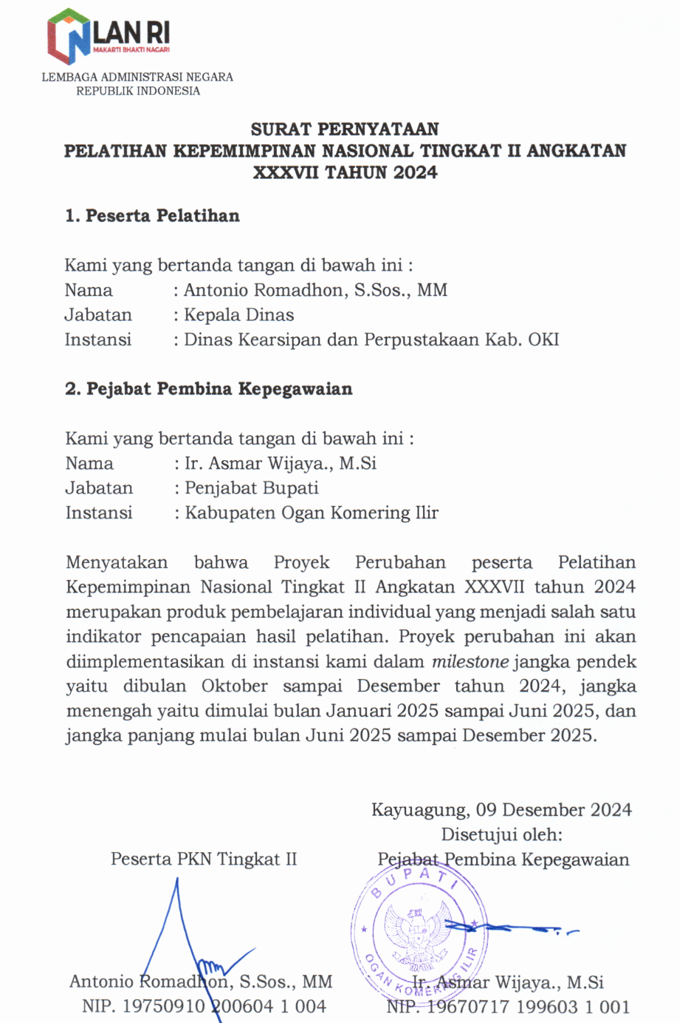
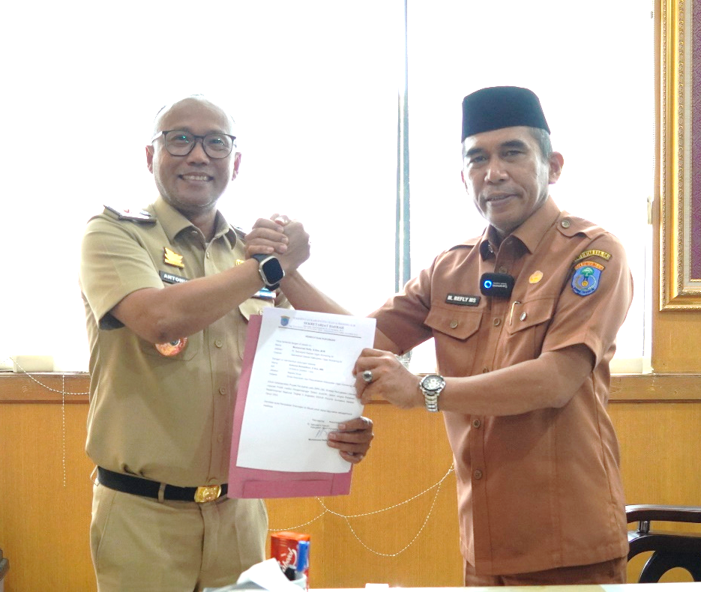
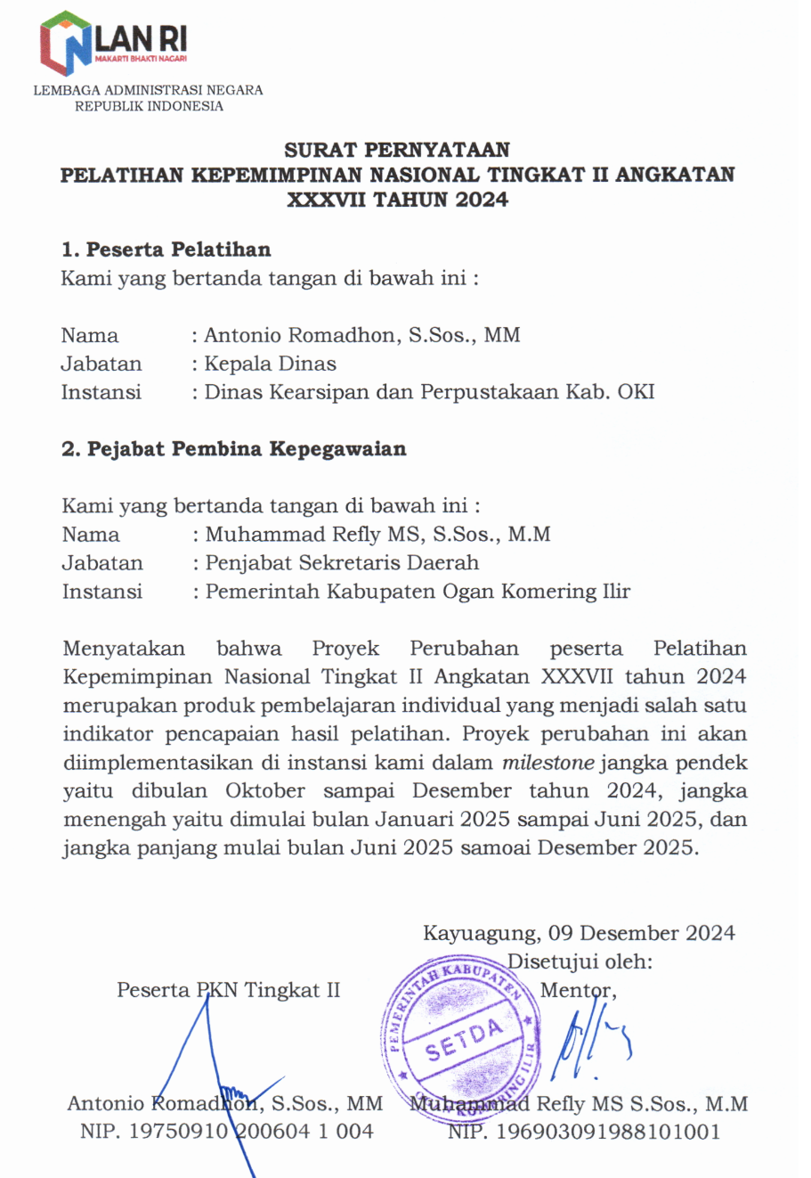
DUKUNGAN KEBERLANJUTAN PROGRAM SIPIL OKI
DUKUNGAN OLEH
PJ. BUPATI OKI.
BAPAK IR. ASMAR WIJAYA M.Si
DUKUNGAN OLEH
PJ. SEKDA OKI.
BAPAK REFLY MS, S,Sos.,MM

Slide 21
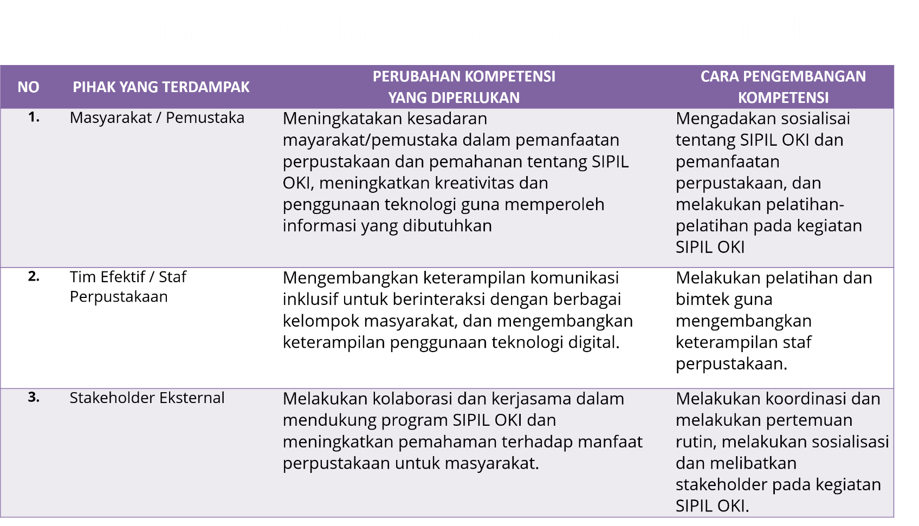
ORGANISASI PEMBELAJAR
Rencana pengembangan kompetensi
Masyarakat / Pemustaka
Tim Efektif / Staff Perpustakaan
Stakeholder Eksternal

Slide 22
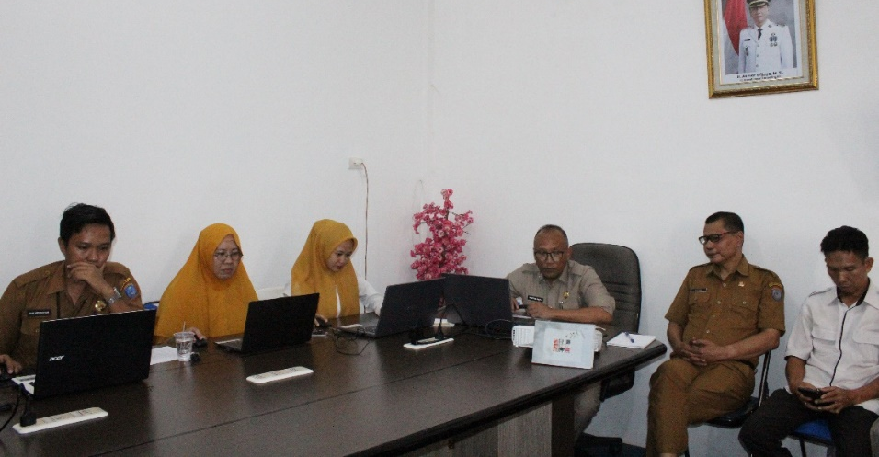
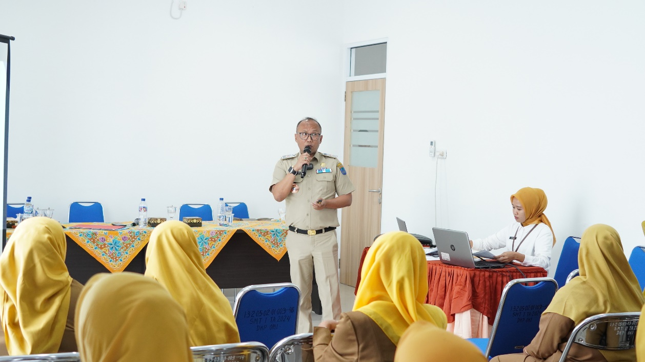


Bukti Pengembangan Kompetensi untuk tim efektif
Bukti Pengembangan Kompetensi untuk Stakeholder

Slide 23

Proyek pengembangan aplikasi IpusOKI yang bertujuan untuk menyediakan perpustakaan digital di Kabupaten Ogan Komering Ilir merupakan langkah penting dalam meningkatkan akses terhadap sumber daya pendidikan. Dalam proyek iPusOKI, pemberdayaan organisasi pembelajar akan berfokus pada tiga aspek utama:
Peningkatan kapasitas pemerintah daerah sebagai pengelola proyek;
Pemberdayaan sektor swasta, dalam hal ini PT. Enam Kubuku Indonesia, sebagai mitra yang bertanggung jawab dalam hal teknologi;
Pemberdayaan pengguna aplikasi, yang mencakup masyarakat umum, pelajar, dan pendidik, agar dapat memanfaatkan aplikasi iPusOKI secara optimal.
Melakukan Studi tiru terkait aplikasi iPusOKI di Dinas Arsip dan Perpustakaan Kabupaten Sumedang.

Slide 24
ORGANISASI PEMBELAJAR
Strategi Pengembangan Potensi Diri
Aspek Pengukuran Potensi Diri | Pengembangan Mandiri | Pengembangan Melalui Penugasan
INTERGRITAS | Mempelajari referensi tentang kepemimpinan guna membangun tim kerja yang efektif. Mengikuti seminar atau konfrensi tentang perpustakaan digital untuk terus memperbarui pengetahuan | Koordinasi ke Perpustakaan Nasional Republik Indonesia sehubungan dengan akan dikembangkannya aplikasi iPusOKI.
KERJASAMA | Melaksanakan audiensi dan permintaan dukungan dari stakeholder internal dan eksternal. | Terjalinnya Kerjasama dengan pihak PT.KUBUKU untuk melakukan pengembangan system dengan penambahan fitur audio, pilihan Bahasa.
MENGELOLA PERUBAHAN | Melakukan koordinasi dan berkesinambungan dengan pihak-pihak terkait. | Terlaksananya pengembangan aplikasi iPusOKI.

Slide 25







ORGANISASI PEMBELAJAR
Hasil Pengembangan Potensi Diri
PENGEMBANGAN MANDIRI:
Melaksanakan audiensi dan permintaan dukungan dari stakeholder internal dan eksternal.

Slide 26


ORGANISASI PEMBELAJAR
Hasil Pengembangan Potensi Diri
PENGEMBANGAN MELALUI PENUGASAN :
Koordinasi ke Perpustakaan Nasional Republik Indonesia sehubungan dengan akan dikembangkannya aplikasi iPusOKI.

Slide 27



ORGANISASI PEMBELAJAR
Hasil Pengembangan Potensi Diri
PENGEMBANGAN MELALUI PENUGASAN :
1. Terjalinnya Kerjasama dengan pihak PT.KUBUKU untuk melakukan pengembangan system dengan penambahan fitur audio, pilihan Bahasa.
2. Terlaksananya pengembangan aplikasi iPusOKI.

Slide 28


PEMBERDAYAAN ORGANISASI PEMBELAJAR
Hasil Implementasi Pengembangan Potensi Diri
Before
After
Adanya peningkatan Nilai, Sikap, Perilaku Peserta dari sebelum implementasi yaitu 8,62 (Baik) menjadi 9,51 setelah implementasi (Istimewa).

Slide 29


KETERKAITAN DENGAN 3 MATA PELATIHAN DALAM PROYEK PERUBAHAN
1. Kepemimpinan Digital, merupakan bentuk kepemimpinan yang memanfaatkan serta mempergunakan teknologi digital dalam upaya untuk mencapai tujuan organisasi. Seorang pemimpin digital memiliki sejumlah karakteristik khusus yang membedakan mereka dari pemimpin biasa
2. Manajemen Strategis Sektor Publik, adalah sistem manajemen yang berfokus pada perencanaan, implementasi, dan pengukuran untuk mencapai tujuan tertentu. Manajemen strategis sektor publik bertujuan untuk memperkuat efektivitas dan viabilitas organisasi sektor publik
Kepemimpinan Digital
Manajemen Strategi Sektor Publik

Slide 30


KETERKAITAN DENGAN 3 MATA PELATIHAN DALAM PROYEK PERUBAHAN
3. Kemitraan dengan Stakeholder, adalah kerja sama antara suatu organisasi atau kelompok dengan pemangku kepentingan lain untuk mencapai tujuan bersama. Kemitraan ini dapat dilakukan dengan berbagai pihak, seperti organisasi lain, kelompok masyarakat, lembaga nirlaba, dan kelompok pemerintah. Kemitraan dengan stakeholder dapat membantu berbagai pihak, di antaranya: menghemat biaya, memperluas pengaruh, mencapai tujuan lebih cepat, mengatasi tantangan, meningkatkan produktivitas, memperkuat akses ke pasar, memastikan keberlanjutan produksi
Kemitraan dengan Stakeholder

Slide 31
KESIMPULAN
Aplikasi iPusOKI Meningkatkan Literasi:
Aplikasi ini berhasil meningkatkan literasi masyarakat Kabupaten OKI dengan memberikan akses mudah ke buku digital dan sumber pendidikan.
Peran Teknologi dalam Pendidikan:
Aplikasi ini memperkenalkan masyarakat pada literasi digital, mengatasi keterbatasan akses bahan bacaan, dan mendukung pengembangan pendidikan di daerah terpencil.
Kolaborasi Antar Stakeholder:
Keberhasilan proyek ini ditopang oleh kolaborasi antara pemerintah, sektor swasta, dan masyarakat untuk mencapai tujuan bersama dalam meningkatkan literasi.
Pentingnya Kompetensi Pemerintah Lokal:
Keberhasilan aplikasi sangat bergantung pada keterampilan teknis dan manajerial aparatur pemerintah dalam mengelola dan memelihara aplikasi dengan efisien.
Fitur Ramah Pengguna:
Aplikasi iPusOKI dirancang dengan fitur yang mudah digunakan, seperti pilihan bahasa lokal dan audio, untuk menjangkau masyarakat yang memiliki keterbatasan dalam membaca.
6. Penyuluhan dan Sosialisasi:
Sosialisasi yang dilakukan secara langsung dan melalui media digital sangat penting untuk memastikan masyarakat memahami dan memanfaatkan aplikasi ini.
7. Evaluasi dan Pemeliharaan Berkelanjutan:
Evaluasi dan perbaikan aplikasi secara rutin sangat diperlukan untuk menjaga relevansi dan kepuasan pengguna di masa depan.
8. Dampak Jangka Panjang:
Aplikasi iPusOKI diharapkan menjadi solusi berkelanjutan dalam meningkatkan kualitas pendidikan di daerah terpencil dan menjadi model untuk daerah lain.
9. Pengelolaan yang Efektif:
Pengelolaan yang baik dan evaluasi berkelanjutan memastikan aplikasi ini tetap relevan dan memberikan dampak positif yang maksimal bagi masyarakat OKI.
10. Keberlanjutan Proyek:
Untuk memastikan kelangsungan aplikasi, pentingnya pendanaan yang berkelanjutan dan kerjasama dengan berbagai pihak, baik pemerintah maupun sektor swasta.

Slide 32
LESSON LEARNED
Kolaborasi Antar Stakeholder: Kerja sama antara pemerintah, sektor swasta, dan masyarakat sangat penting untuk suksesnya proyek teknologi sosial. Sinergi antara Dinas Kearsipan, Dinas Komunikasi dan Informatika, serta mitra pengembang menjadi kunci utama.
Penyuluhan dan Sosialisasi: Edukasi kepada masyarakat tentang teknologi digital dan literasi sangat krusial, terutama di daerah yang kurang familiar dengan teknologi. Sosialisasi yang dilakukan dengan pendekatan yang sederhana dapat membantu masyarakat memahami manfaat teknologi.
Fleksibilitas Aplikasi: Aplikasi harus dapat disesuaikan dengan kebutuhan dan preferensi pengguna yang beragam. Penambahan fitur seperti pilihan bahasa lokal dan audio dapat mempermudah akses bagi masyarakat.
4. Infrastruktur Teknologi yang Mendukung: Keterbatasan akses internet di daerah terpencil harus diperhatikan. Aplikasi harus dirancang untuk dapat berfungsi meski dengan jaringan terbatas.
5. Pembaruan dan Pemeliharaan Aplikasi: Pembaruan aplikasi secara berkala sangat penting untuk menjaga relevansi dan kepuasan pengguna.
6. Keberlanjutan dan Pendanaan: Diversifikasi sumber pendanaan diperlukan untuk mendukung kelangsungan aplikasi.
7. Monitoring dan Evaluasi Berkelanjutan: Evaluasi rutin penting untuk mengukur dampak aplikasi dan memperbaiki kekurangannya.

Slide 33
TERIMAKASIH

